Slide 1

ΒΟΗΘΗΜΑΤΑ ΧΑΜΗΛΗΣ ΟΡΑΣΗΣ
ΦΩΤΕΙΝΑΚΗΣ ΒΑΣΙΛΕΙΟΣ, M.Sc.
ΤΕΙ ΑΘΗΝΑΣ

Slide 2
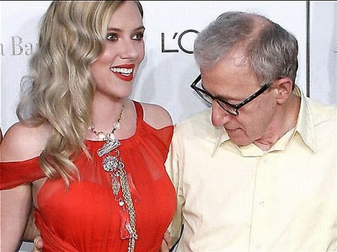
ΧΑΜΗΛΗ ΟΡΑΣΗ-What Is It ?
Αυτό που διακατέχει τον Woody καθώς εξετάζει τα υποκριτικά προσόντα της πρωταγωνίστριας του ?

Slide 3

ΧΑΜΗΛΗ ΟΡΑΣΗ – What Is It ?
Εδώ οι όροι «μεγέθυνση», και «βοηθήματα» μπορεί να βρίσκουν εφαρμογή αλλά μάλλον είναι άσχετο με το θέμα μας…

Slide 4
ΧΑΜΗΛΗ ΟΡΑΣΗ - ΟΡΙΣΜΟΣ
Χαμηλή όραση είναι η κατάσταση μειωμένης όρασης η οποία δεν δύναται να διορθωθεί ακόμη και με την καλύτερη δυνατή διαθλαστική διόρθωση διότι οφείλεται σε κάποια οφθαλμική παθολογία είτε σε συγγενή κατάσταση

Slide 5
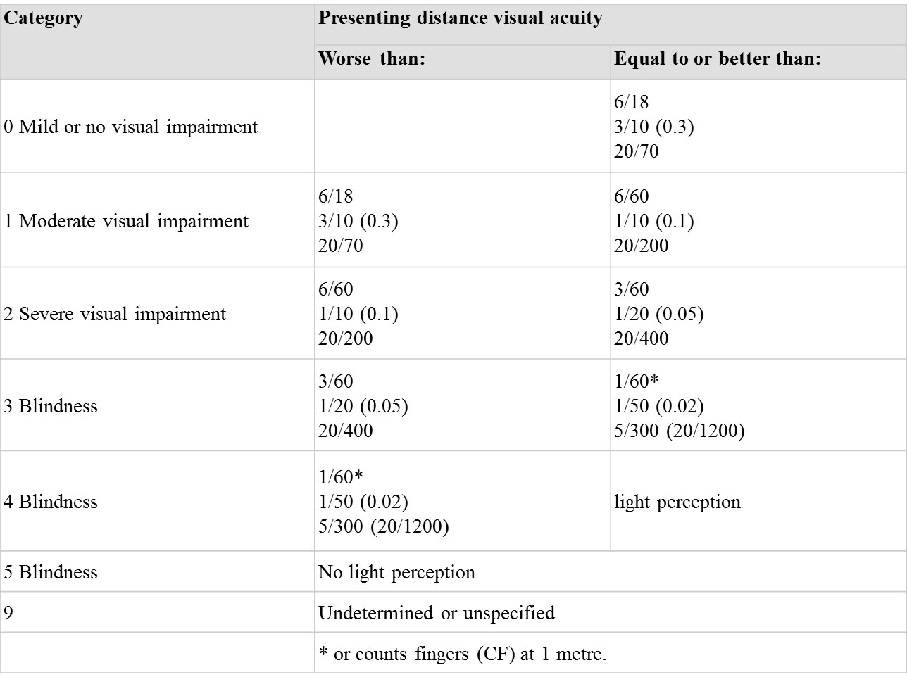
ΧΑΜΗΛΗ ΟΡΑΣΗ - ΟΡΙΣΜΟΣ
Π.Ο.Υ. –Γενικός Ορισμός – Οπτική οξύτητα <6/18 ή/και Οπτικό Πεδίο <10^{ο}

Slide 6
ΧΑΜΗΛΗ ΟΡΑΣΗ – Η.Π.Α.
Στις ΗΠΑ ένα άτομο αναγνωρίζεται ως «νομικά τυφλό» (Legally Blind) όταν έχει Ο.Ο., στο καλύτερο μάτι ίση ή λιγότερη με 20/200 φέροντας τα καλύτερα δυνατά γυαλιά ή φακούς Επαφής ή/και έχει Οπτικά Πεδία μικρότερα από 20 μοίρες. Αυτά τα άτομα έχουν δικαίωμα για κάποια προνόμια από την Κοινωνική Πρόνοια, κλπ. Στις ΗΠΑ οι όροι “partially sighted, low vision, legally blind and totally blind” χρησιμοποιούνται από σχολεία , εκπαιδευτικούς οργανισμούς και ινστιτούτα για να περιγράψουν άτομα με οπτική αναπηρία και ορίζονται ως ακολούθως:
Partially sighted - υποδεικνύει κάποια μορφή προβλήματος όρασης ώστε το άτομο αυτό απαιτείται να να λάβει μια ειδικής μορφής εκπαίδευση σε ορισμένες περιπτώσεις.
Low vision - αναφέρεται γενικά σε μια σημαντική οπτική αναπηρία που δεν περιορίζεται απαραίτητα στην μακρινή όραση. Έχει ισχύ για όλα τα άτομα που έχουν όραση αλλά αδυνατούν να διαβάσουν μια εφημερίδα σε μια φυσιολογική απόσταση φορώντας απλά γυαλιά ή φακούς επαφής. Χρησιμοποιούν συνδυασμό οπτικών και αισθητηριακών πληροφοριών για να διδαχθούν , μπορεί να απαιτείται η χρήση μεγεθυντικών συσκευών ή και συστημάτων Braille για να διαβάσουν.

Slide 7
ΧΑΜΗΛΗ ΟΡΑΣΗ - UK
Εδώ τα πράγματα περιπλέκονται….
Blind-Severe Sight Impairment : V.A. < 3/60 or
V.A. > 3/60 but < 6/60 με ταυτόχρονα πολύ περιορισμένο Οπτικό Πεδίο or V.A. Καλύτερη από 6/60 με πολύ περιορισμένο Οπτικό Πεδίο ειδικά στο κατώτερο οπτικό πεδίο (με εξαίρεση τα άτομα που πάσχουν από ομώνυμη ημιανοπία ή αμφι-κροταφική ημιανοπία κι έχουν V.A. καλύτερη από 6/18).
Partially sighted – sight impairment: V.A. 3/60 - 6/60 με πλήρη Οπτικά Πεδία OR V.A. έως και 6/24 με μέτρια Οπτικά Πεδία, θολερότητες στα οπτικά μέσα ή αφακία, OR V.A. >6/18 με έντονη μείωση Οπτ. Πεδίου (π.χ. ημιανοπία) ή πολύ σημαντική μείωση πεδίου (π.χ. retinitis pigmentosa).

Slide 8
ΧΑΜΗΛΗ ΟΡΑΣΗ - UK
Benefit or concession | Partially-sighted or sight impaired | Blind or severely sight impaired
Disability Living Allowance (DLA) or Attendance Allowance (AA) | Yes | Yes
Blind person’s personal income tax allowance | N/A | Yes
Additional income support or pension credit | Yes | Yes
Council tax reduction | Yes | Yes
Incapacity benefit | Yes | Yes
NHS sight test | Yes | Yes
Television licence reduction | N/A | Yes
Car parking concessions | Possible | Yes
Access to Work equipment and travel costs | Yes | Yes
Articles for the Blind postage | Yes | Yes
Railcard | Yes | Yes
Local travel schemes | Possible | Possible
Free Directory Enquiries | Yes | Yes
Free telephone installation charge and line rental (not Scotland) | Possible | Yes

Slide 9
LINK TO TEXT
https://themighty.com/2016/10/explaining-low-vision-and-legal-blindness/

Slide 10
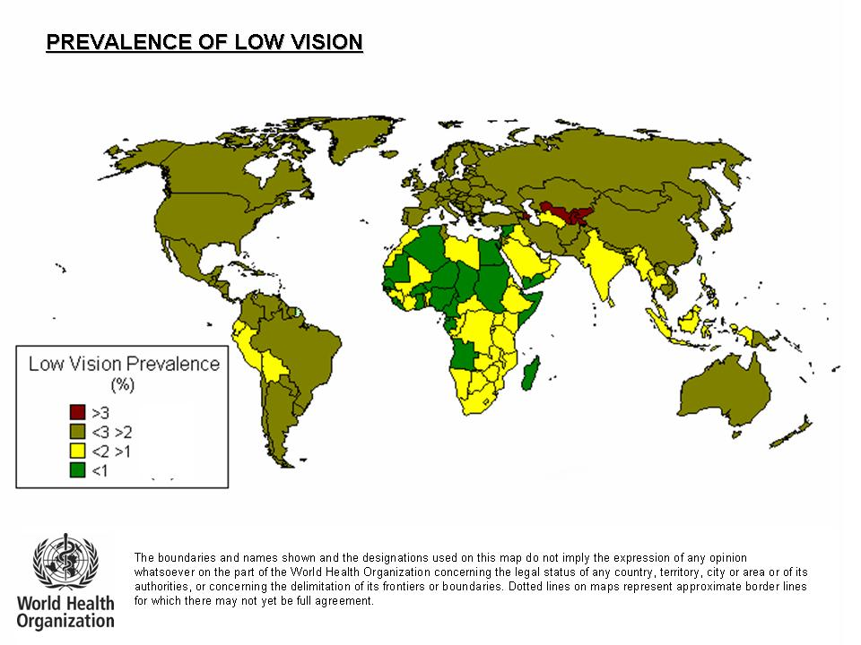
ΕΠΙΔΗΜΙΟΛΟΓΙΑ

Slide 11
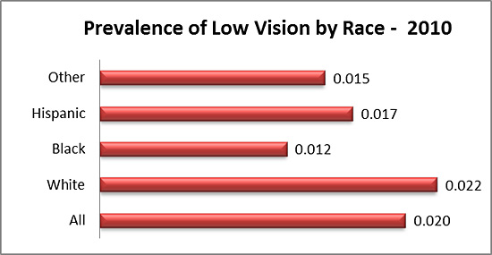
ΕΠΙΔΗΜΙΟΛΟΓΙΑ

Slide 12
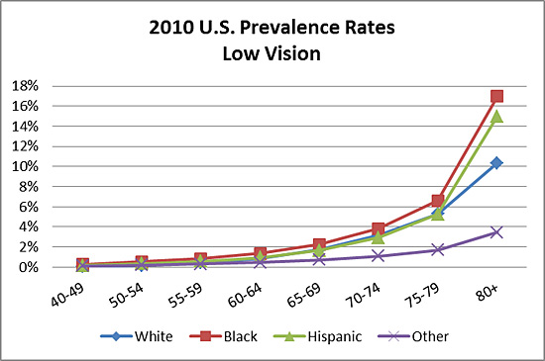
ΕΠΙΔΗΜΙΟΛΟΓΙΑ ΚΑΤΑ ΗΛΙΚΙΑ

Slide 13
ΧΑΜΗΛΗ ΟΡΑΣΗ - ΕΠΙΔΗΜΙΟΛΟΓΙΑ
Π.Ο.Υ. (2012) : 39.000.000 καταγεγραμμένοι Τυφλοί και 246.000.000 με χαμηλή όραση – Σύνολο δηλαδή 285.000.000 άνθρωποι (μόνοι οι καταγεγραμμένοι (To 2002 τα νούμερα ήταν 37.000.000 και 124.000.000)
ΕΥΡΩΠΗ (Άτομα με μειωμένη όραση, τυφλοί και low vision)
ΜΕΓ. ΒΡΕΤΤΑΝΙΑ - R.N.I.B. (1991) : 760.000
ΕΛΛΑΣ – 25.000 (Μόνο Τυφλοί)-περι τις 60.000 χαμηλή όραση
ΙΣΠΑΝΙΑ – 260.000
ΔΑΝΙΑ – 80.000
ΓΕΡΜΑΝΙΑ – 655.000
ΓΑΛΛΙΑ – 140.000
ΙΤΑΛΙΑ – 300.000
ΤΟΥΡΚΙΑ – 600.000
ΡΩΣΣΙΑ – 300.000
Η.Π.Α. – National Health Interview Survey (Lucas et al, 2004) – Περίπου 20.4 εκατομμύρια Αμερικανοί ηλικίας 18+ έχουν μειωμένη όραση που δεν διορθώνεται με γυαλιά ή φακούς επαφής

Slide 14
ΑΙΤΙΕΣ ΧΑΜΗΛΗΣ ΟΡΑΣΗΣ – ΣΤΑΤΙΣΤΙΚΑ I
# Για παιδιά κάτω των 5 ετών (ΗΠΑ) ο συγγενής καταρράκτης είναι η κύρια αιτία μειωμένης όρασης (16%), και ακολουθούν η ατροφία Οπτικού νεύρου (12%) και η αμφιβλ/πάθεια των προώρων (9%).
# # Στη Μ.Βρεττανία η κυριότερη αιτία τύφλωσης/χαμηλής όρασης, συνολικά για όλες τις ηλικίες, είναι ο εκφυλισμός της ωχράς (35%), ακολουθούμενη από το γλαύκωμα (12,5%) και την διαβητική αμφιβλ/πάθεια (9%)
Η τύφλωση / χαμηλή όραση πλήττει κυρίως μωρά με βάρη < 1kg
# Στις ΗΠΑ τα στατιστικά είναι α) εκφυλισμός ωχράς (17%), γλαύκωμα (11.5%), Διαβητική αμφιβλ/πάθεια (10,5%), καταρράκτης (10%), κ.ά
# Στις ΗΠΑ ο εκφυλισμός ωχράς κυριαρχεί ως αίτιο τύφλωσης/χαμηλής όρασης για ηλικίες άνω των 65 ετών και πλήττει > 2.000.000 Αμερικανούς. Παγκοσμίως, υπολογίζονται περί τα 8-10 εκατομμύρια τα άτομα με εκφυλισμό ωχράς (Π.Ο.Υ., 1997)
# Στις ΗΠΑ περίπου 3.000.000 Αμερικανοί έχουν Γλαύκωμα, ενώ σύμφωνα με το Baltimore Eye Survey, η επικράτηση του γλαυκώματος στους Αφρο-Αμερικανούς είναι 4-6 φορές περισσότερο από ό,τι στους λευκούς Αμερικανούς. Πάντως, αποτελεί σίγουρα την κύρια αιτία τύφλωσης μεταξύ των Ισπανο-Αμερικανών (Rodriguez, 2002).

Slide 15
ΑΙΤΙΕΣ ΤΗΣ ΧΑΜΗΛΗΣ ΟΡΑΣΗΣ – ΣΤΑΤΙΣΤΙΚΑ II
# O καταρράκτης προσβάλλει 1 στους 6 Αμερικανούς άνω των 40 ετών και 1 στους 2 σε ηλικίες άνω των 80 ετών. Φαίνεται, δε, να προσβάλλει περισσότερο εύκολα τις γυναίκες (Prevent Blindness America, 2002)
# Παγκοσμίως υπολογίζεται ότι περί τα 20.000.000 άνθρωποι τυφλώνονται από καταρράκτη
# Περίπου 19 εκατομμύρια Αμερικανοί πάσχουν από Διαβήτη. Από αυτούς περίπου οι το 1/3 δεν το γνώριζε.
# Περίπου 6.000.000 Αμερικανοί (40%) από τους πάσχοντες από διαβήτη, πάσχουν από Διαβητική Αμφιβληστροειδοπάθεια
# Η διαβητική Αμφιβληστροειδοπάθεια είναι η κυρίαρχη αιτία τύφλωσης/χαμηλής όρασης για τις ηλικίες 20-70 ετών (Αmerican Diabetes Association)
# Μεταξύ των ατόμων που πάσχουν από Νεανικό Διαβήτη, το 25% θα έχει Διαβητική Αμφιβληστροειδοπάθεια σε 5 έτη, περίπου 60% μετά από 10 έτη και το 80% μετά από 15 έτη.

Slide 16
ΑΙΤΙΕΣ ΤΗΣ ΧΑΜΗΛΗΣ ΟΡΑΣΗΣ – ΣΤΑΤΙΣΤΙΚΑ III
# Οι Αφρο-Αμερικανοί καθώς και οι Μεξικανο-Αμερικανοί φαίνονται να εμφανίζουν διπλάσια ποσοστά αμφιβληστροειδοπάθειας από τους Καυκάσιους Αμερικανούς.
# Η Μελαγχρωστική Αμφιβληστροειδοπάθεια προσβάλλει περί τους 100.000 Αμερικανούς, ενώ περίπου 1 στους 80 ανθρώπους υπολογίζεται ότι φέρουν το γονίδιο της Μελαγχρωστικής Αμφιβληστροειδοπάθειας (National Advisory Eye Council, 1993).
# Υπολογίζεται πως στις ΗΠΑ έως και το 4% του παιδικού πληθυσμού πάσχει από στραβισμό, ενώ το 2% πάσχει από αμβλυωπία (National Advisory Eye Council, 1993)
# Στις ΗΠΑ περί το 2% όλων των παιδιών που ξεκινούν το σχολείο (5 ετών) είναι μύωπες. Έως τα 12 έτη παραπάνω από το 15% είναι μυωπικά παιδιά, ενώ στην εφηβεία περίπου το 25% είναι μυωπικά (National Advisory Eye Survey, 1993).

Slide 17
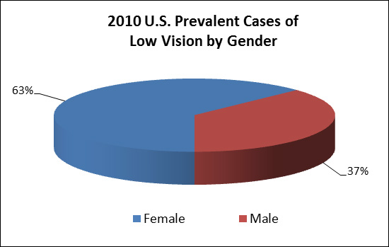
ΕΠΙΔΗΜΙΟΛΟΓΙΑ ΚΑΤΑ ΦΥΛΟ

Slide 18
ΟΙ ΒΑΣΙΚΟΤΕΡΕΣ ΑΙΤΙΕΣ
ΕΚΦΥΛΙΣΜΟΣ ΩΧΡΑΣ ΚΗΛΙΔΟΣ
ΔΙΑΒΗΤΙΚΗ ΑΜΦΙΒΛΗΣΤΡΟΕΙΔΟΠΑΘΕΙΑ
ΓΛΑΥΚΩΜΑ
ΜΕΛΑΓΧΡΩΣΤΙΚΗ ΑΜΦΙΒΛΗΣΤΡΟΕΙΔΟΠΑΘΕΙΑ
ΕΚΦΥΛΙΣΤΙΚΗ ΜΥΩΠΙΑ
ΑΤΡΟΦΙΑ ΟΠΤΙΚΟΥ ΝΕΥΡΟΥ
ΝΥΣΤΑΓΜΟΣ
ΚΑΤΑΡΡΑΚΤΗΣ, κ.ά.

Slide 19
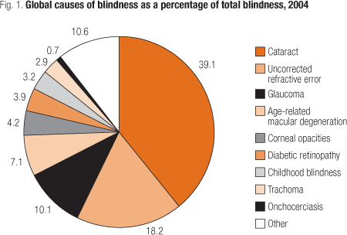
ΒΑΣΙΚΕΣ ΑΙΤΙΕΣ

Slide 20
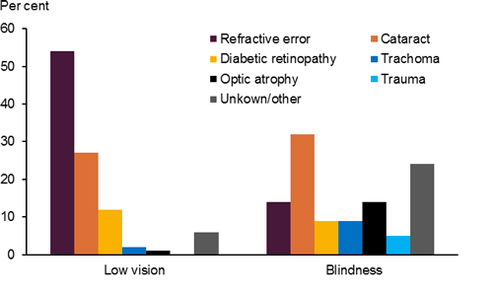
Χαμηλή Όραση-Τυφλότητα- Down Under

Slide 21
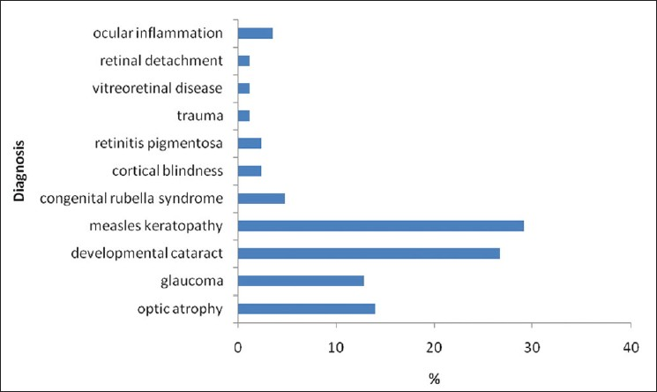
Άλλος Κόσμος….
Survey of low vision among students attending schools for the blind in Nigeria: A descriptive and interventional study

Slide 22
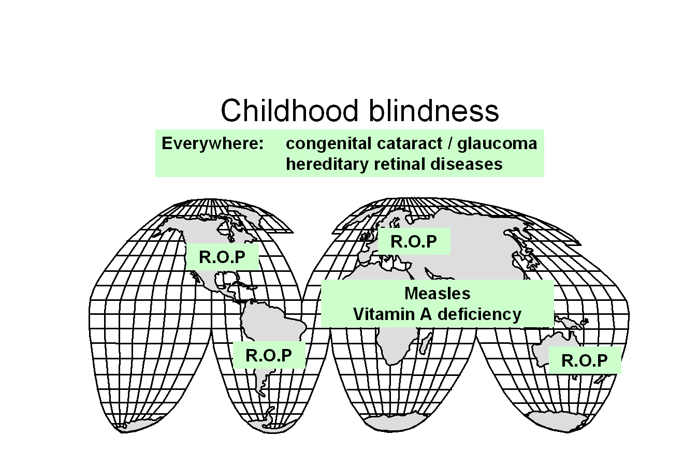

Slide 23
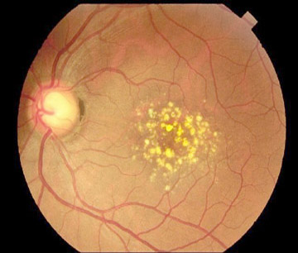
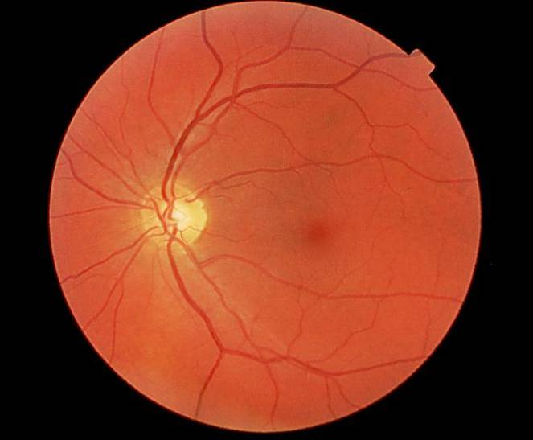
1. ΕΚΦΥΛΙΣΜΟΣ ΩΧΡΑΣ ΚΗΛΙΔΑΣ (MACULAR DEGENERATION)
Διακρίνεται κατ’αρχήν σε : 1) Γεροντικό και 2) Νεανικό (κυρίως νόσος του Stardgardt).
Aιτιολογία: Άγνωστη, κυρίως θεωρείται ότι ευθύνεται η χρόνια προσθετική επίδραση της UV στον αμφιβλ/δή (οξείδωση-δημιουργία ελεύθερων ριζών, drusen, νέο-αγγείωση, κοκ.)
Drusen
Φυσιολογικός Βυθός

Slide 24
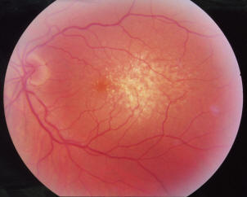
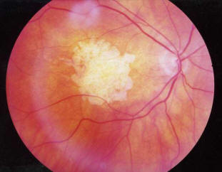
ΕΚΦΥΛΙΣΜΟΣ ΩΧΡΑΣ ΚΗΛΙΔΑΣ (MACULAR DEGENERATION)
Ο Γεροντικός (ή Ηλικιακός) Εκφυλισμός της Ωχράς διακρίνεται σε : 1) Ξηρά και 2) Υγρά μορφή.
Ξηρά Μορφή : Καλύτερη πρόγνωση – σχηματισμός Drusen (λιποειδείς εναποθέσεις επί μεμβράνης Bruch). Μπορεί να μεταπέσει σε υγρά μορφή αργότερα
Υγρά Μορφή: Χειρότερη πρόγνωση - νεοαγγειώσεις και αιμορραγία στην ωχρά, κάλυψη με συνδετικό, ουλώδη ιστό
MMD – New Type ?....
Drusen
Ουλώδης Ιστός

Slide 25
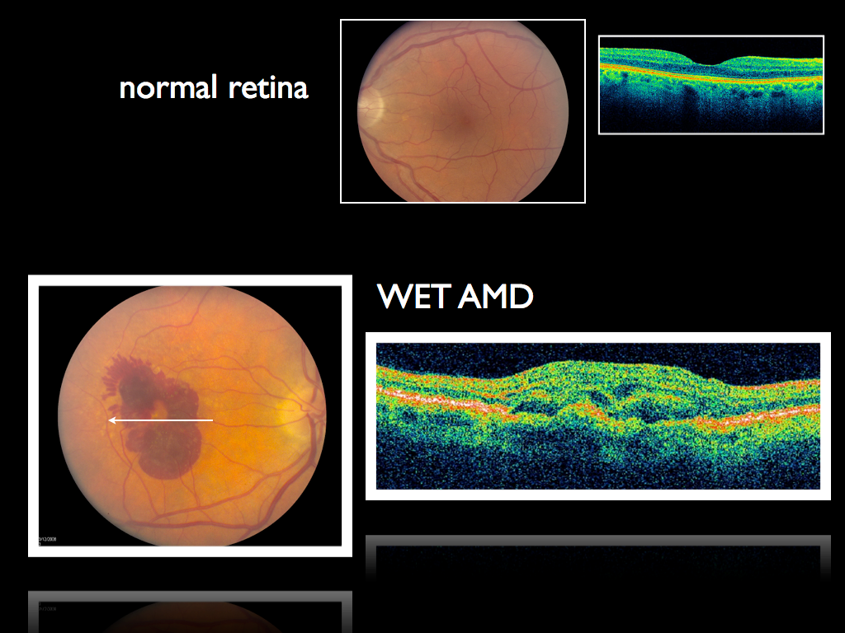
OCT- ΕΚΦΥΛΙΣΜΟΣ ΩΧΡΑΣ

Slide 26
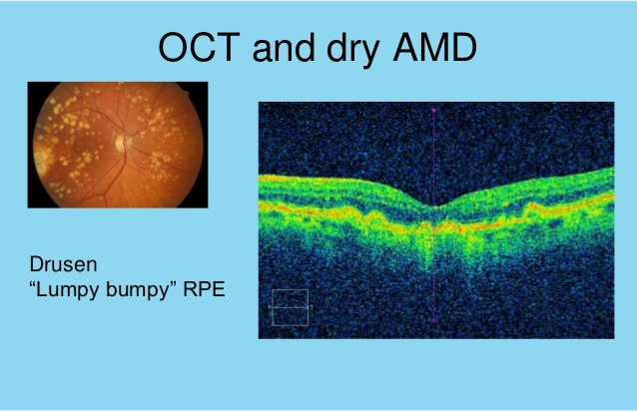
OCT – ΕΚΦΥΛΙΣΜΟΣ ΩΧΡΑΣ

Slide 27
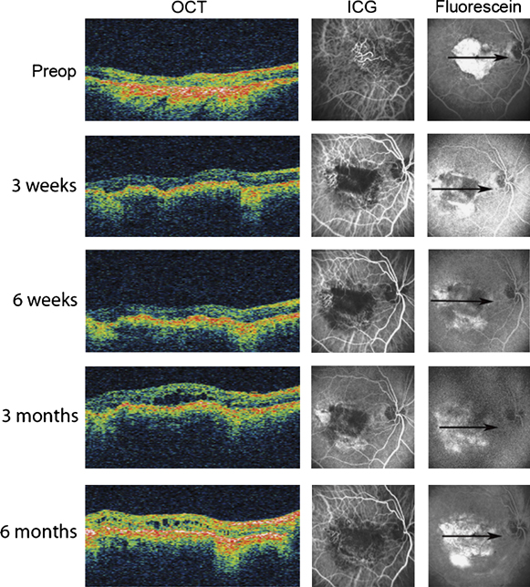
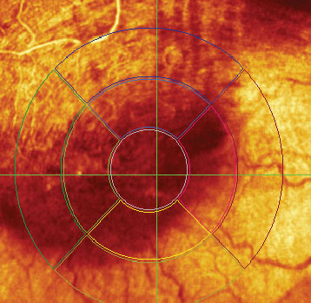
ΕΚΦΥΛΙΣΜΟΣ ΩΧΡΑΣ ΚΗΛΙΔΑΣ (MACULAR DEGENERATION)
ΤΟΜΟΓΡΑΦΙΑ ΩΧΡΑΣ ΚΗΛΙΔΑΣ

Slide 28
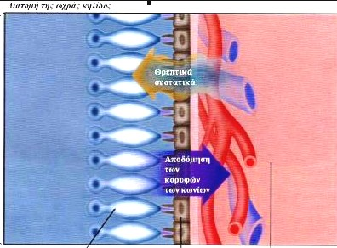
ΕΚΦΥΛΙΣΜΟΣ ΩΧΡΑΣ ΚΗΛΙΔΑΣ (MACULAR DEGENERATION)

Slide 29
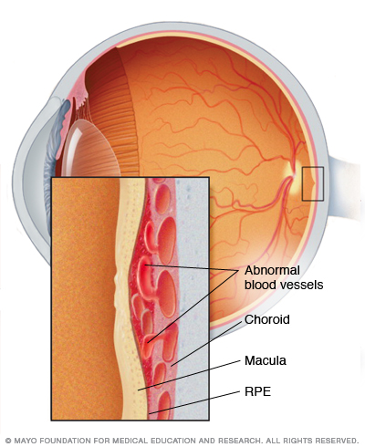
ΕΚΦΥΛΙΣΜΟΣ ΩΧΡΑΣ ΚΗΛΙΔΑΣ (MACULAR DEGENERATION)

Slide 30
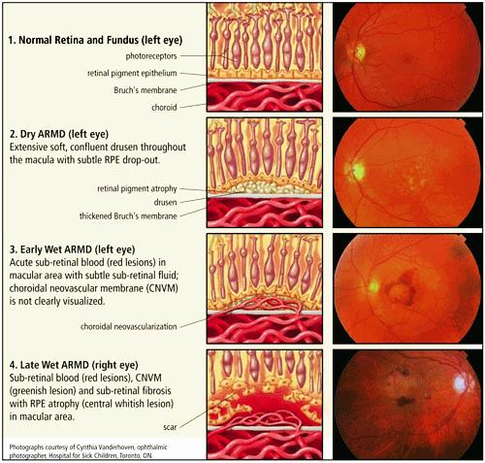
ΕΚΦΥΛΙΣΜΟΣ ΩΧΡΑΣ

Slide 31
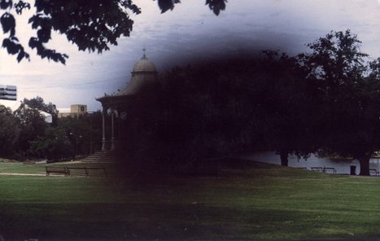
ΕΚΦΥΛΙΣΜΟΣ ΩΧΡΑΣ ΚΗΛΙΔΑΣ (MACULAR DEGENERATION)

Slide 32
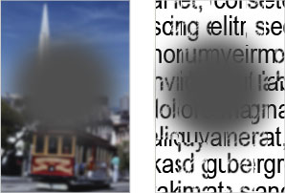
ΕΚΦΥΛΙΣΜΟΣ ΩΧΡΑΣ ΚΗΛΙΔΑΣ (MACULAR DEGENERATION)

Slide 33
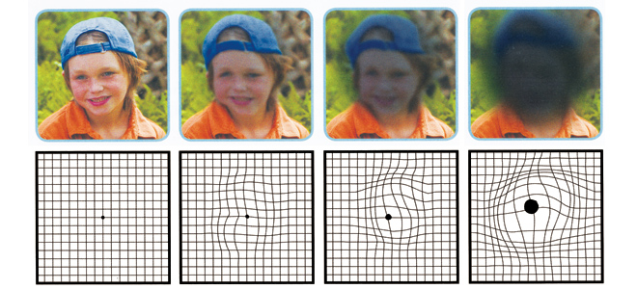
MACULAR DEGENERATION

Slide 34
ΕΚΦΥΛΙΣΜΟΣ ΩΧΡΑΣ ΚΗΛΙΔΑΣ (MACULAR DEGENERATION)
ΘΕΡΑΠΕΙΑ: Kατά βάση μόνο για την υγρά μορφή
Αρχικά με Argon laser – φωτοπηξία των αιμορραγούντων αγγείων (υγρά μορφή)
Φωτοδυναμική θεραπεία (PDT-έγχυση Visudyne η οποία ενεργοποιείται από βολές laser χαμηλής ισχύος). Καταστρέφει τα νέα αγγεία κι επαναλαμβάνεται σε τακτά χρονικά διαστήματα. Τελευταία συνδυάζεται με χορήγηση τριαμκινολόνης (ΙVTA) που της προσθέτει αποτελεσματικότητα κατά των νεοαγγειώσεων.

Slide 35
ΦΩΤΟΔΥΝΑΜΙΚΗ ΘΕΡΑΠΕΙΑ
VIDEO LINKS:
https://www.youtube.com/watch?v=a_UDeS0dAn0

Slide 36
Risks/Side effects
H κύρια επίδραση της PDT είναι μια αύξηση της φωτοευαιασθησίας του δέρματος. Για αυτό τον λόγο οι ασθενείς παρακαλούνται να φορούν ένα πλατύγυρο καπέλο και να καλύπτουν με ρούχα όλο το σώμα για 3-5 μέρες μετά την θεραπεία ενώ απαραίτητα είναι και τα γυαλιά ηλίου. Επίσης, μια αλλεργική αντιδραση με δερματική φλεγμονή παρατηρείται σε ορισμένους ασθενείς. Άλλες παρενέργειες μπορεί να περιλαμβάνουν :
Ξηροφθαλμία
Ερεθισμό των βλεφάρων
Πονοκέφαλο
Ναυτία
Πόνο στην μέση και στην σπονδυλική στήλη
1-4% των ασθενών μπορεί να αντιμετωπίσουν περιοδικά επεισόδια σημαντικής μείωσης στην όραση που διαρκούν για λίγο χρόνο. Αυτή η παρενέργεια εμφανίζεται λιγότερο όταν μειώνεται η ένταση της αγωγής ( reduced fluence treatment protocol )

Slide 37
ΕΚΦΥΛΙΣΜΟΣ ΩΧΡΑΣ ΚΗΛΙΔΑΣ (MACULAR DEGENERATION)
ΘΕΡΑΠΕΙΑ:
Χορήγηση σε ενέσιμη μορφή της ουσίας Pegaptanib Sodium (Macugen) που δρα κατά της αγγειογένεσης και συχνά συνδυάζεται με Φωτοδυναμική θεραπεία
Χορήγηση σε ενέσιμη μορφή των ουσιών Bevacizumab (AVASTIN) ή Ranibizumab (LUCENTIS) και Αflibercept (EYLEA) οι οποίες αποτελούν εξανθρωπισμένα μονοκλωνικά αντισώματα όλων των κυττάρων που είναι υπεύθυνα για την αγγειογένεση και φαίνεται να δρουν ιδιαίτερα αποτελεσματικά κατά της δημιουργίας νεοαγγειώσεων. Μπορούν κι αυτές να συνδυασθούν με Φωτοδυναμική Θεραπεία.

Slide 38
Combined Therapies
Συνδυαστικές θεραπείες της PDT έχουν επίσης μελετηθεί ενδελεχώς για να αυξήσουν την αποτελεσματικότητα της. have also been studied to maximize efficacy of treatments. Η μελέτη SUMMIT η οποία αποτελείται από τρεις τυχαιοποιημένες μελέτες, τις DENALI, EVEREST, and MONT BLANC, μελέτησε την αποτελεσματικότητα της συνδυασμένης αγωγής PDT με χορήγηση ενέσιμης ranibizumab (Lucentis)

Slide 39
The DENALI study
The DENALI study was a two-year study, that enrolled patients with CNV and tested the efficacy of the combined ranibizumab and standard fluence (SF) PDT and the combined ranibizumab and reduced fluence (RF) PDT therapies (ranibizumab - 0.5 mg administered intravitreally 3 times and additional injections administered on a monthly as-needed basis) met, the combination therapy reduced the number of injections: 5.1 with SF PDT and 5.7 with RF PDT combination therapy, compared to 10.d5 for ranibizumab monotherapy

Slide 40
The DENALI study
The combined verteporfin PDT with ranibizumab increased VA in standard fluence PDT by 5.3 letters and by 4.4 letters in reduced compared to 8.1 letters with ranibizumab monotherapy. While there was no clinical benefit and the endpoint of noninferiority (by a 7 letter margin) was not met, the combination therapy reduced the number of injections: 5.1 with SF PDT and 5.7 with RF PDT combination therapy, compared to 10.d5 for ranibizumab monotherapy

Slide 41
EVEREST Study
The EVEREST trial was a multicenter, indocyanine green angiography-guided trial in Asia that studied the combined efficacy of verteporfin PDT and ranibizumab compared to ranibizumab monotherapy in patients with symptomatic macular polypoidal choroidal vasculopathy (PCV). The EVEREST trial found the PDT (71.4%) and combined PDT and ranibizumab (77.8%) treatments exhibited a greater polypoidal regression than the individual ranibizumab monotherapy (28.6%).

Slide 42
MONT BLANC Study
The MONT BLANC study, conducted across 50 centers in Europe, was a trial that enrolled 255 patients exhibiting active subfoveal choroidal neovascularization (CNV) who were randomly selected to receive either ranibizumab monotherapy or a combined standard fluence (SF) PDT and ranibizumab treatment. Results at the end of the 12 month period indicated that the combined therapy was more effective in achieving BCVA gain compared to ranibizumab monotherapy, but also that there was no change in the frequency of ranibizumab treatments administered

Slide 43
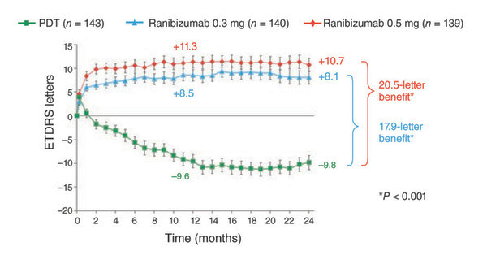
PDT vs VEGF Injection
Ranibizumab = Lucentis

Slide 44
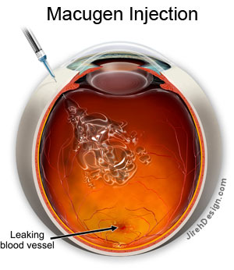
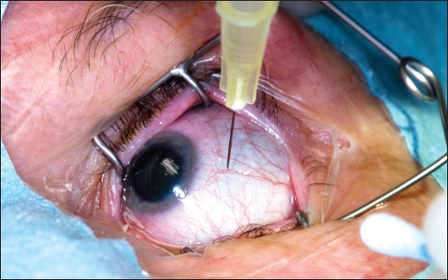
ΕΚΦΥΛΙΣΜΟΣ ΩΧΡΑΣ ΚΗΛΙΔΑΣ (MACULAR DEGENERATION)

Slide 45
Video link
https://www.youtube.com/watch?v=o1QcwQOzKFU

Slide 46
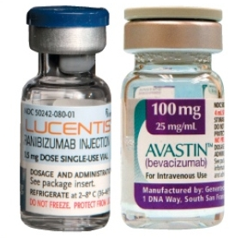
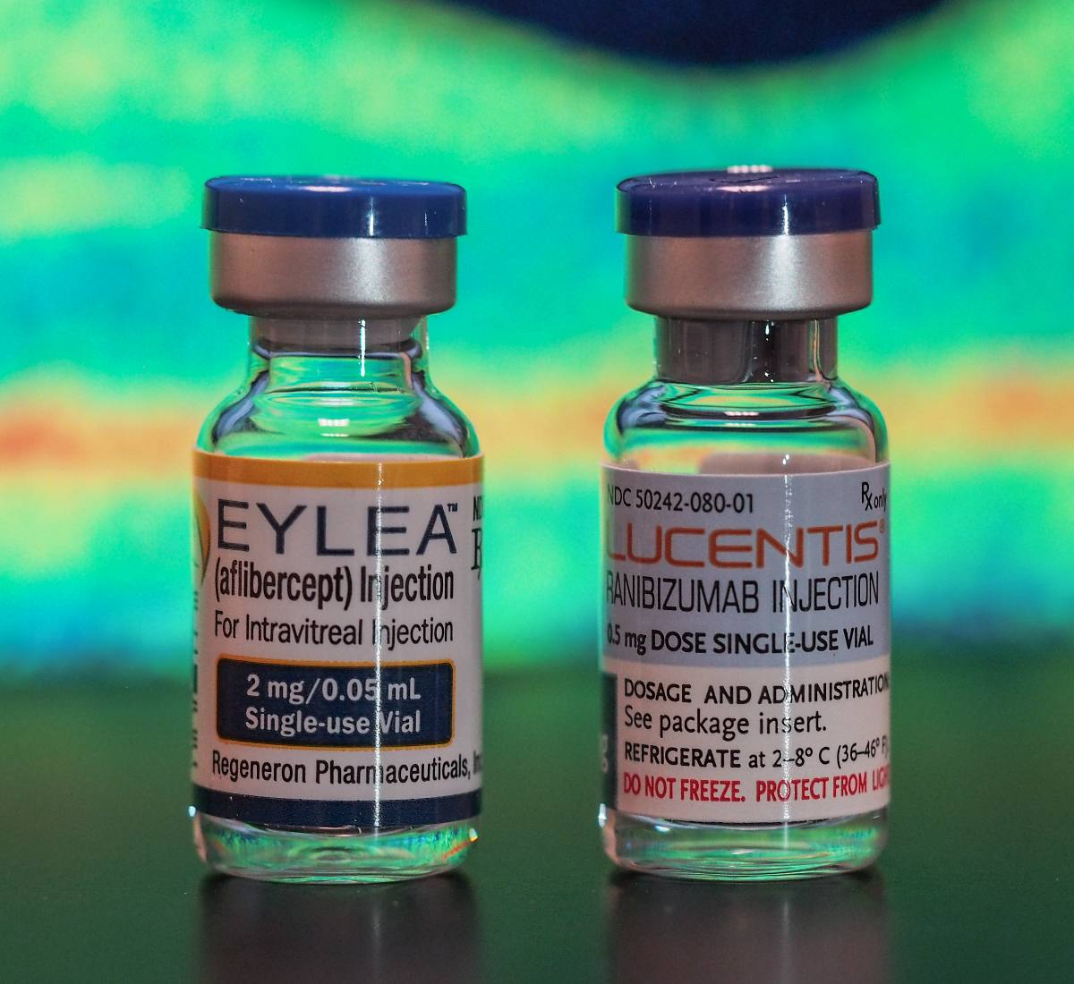
Οι τρεις Οφθαλμοφύλακες…

Slide 47
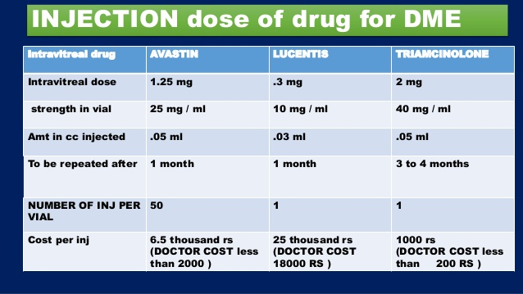
AVASTIN & LUCENTIS

Slide 48
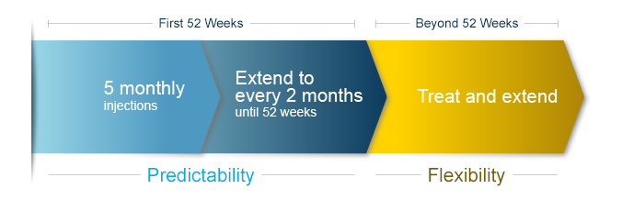
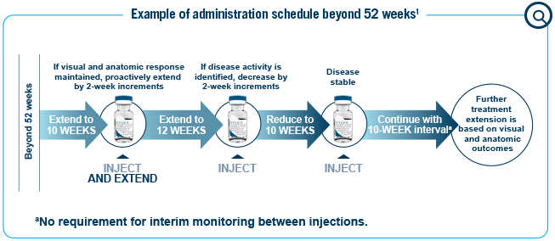
Eylea (Aflibercept)

Slide 49
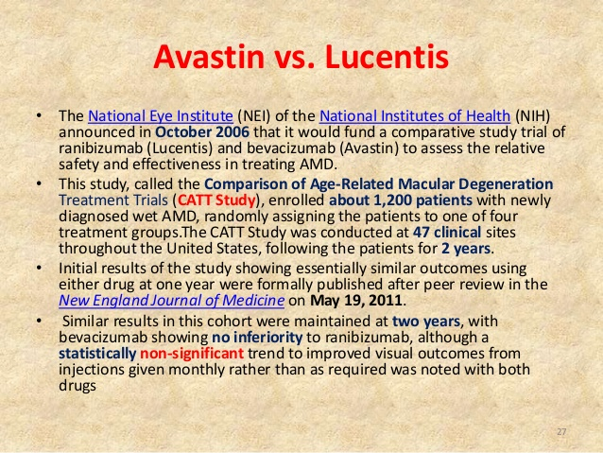
CATT- Study

Slide 50
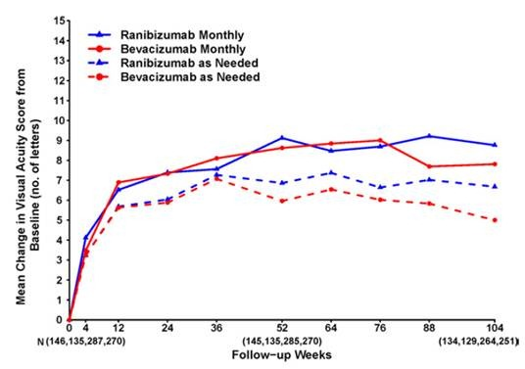
AVASTIN vs LUCENTIS

Slide 51
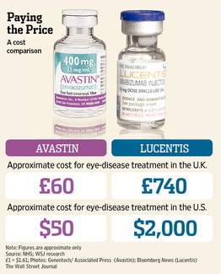

Slide 52
ΕΛΛΑΔΑ – ΚΟΣΤΟΣ ΕΝΕΣΕΩΝ (ΓΑΛΗΝΟΣ)
LUCENTIS (Ranibizumab 10mg/ml vial) 750,00 ευρώ (Ιδανικά απαιτούνται αρχικά τρεις δόσεις ανά μήνα – δόση εφόδου….ή καταστροφής…
AVASTIN (Bevacizumab 100 mg/4ml vial, ήτοι 25mg/ml) – 300,00 ευρώ
EYLEA (Aflibercept 40mg/ml vial) - 760,00 ευρώ

Slide 53
Επιστολή προς ΚΕΣΥ
http://www.eyenet.gr/wp-content/uploads/2012/04/EOE-answer-to-KESY.pdf

Slide 54
ΑΛΛΕΣ ΘΕΡΑΠΕΙΕΣ-ΑΓΩΓΕΣ
ORAYA X-RAY RADIOTHERAPY SYSTEM – Συνήθως συμπληρωματική και ενισχυτική των anti-VEGF ενέσεων (eyerad.gr)
SALUTARIS MD Brachytherapy – (HOYA investment) Αποδίδεται μια μονή δόση βραχυθεραπείας στο μάτι. Η αγωγή περιλαμβάνει τοποθέτηση ενός ραδιοισοτοπου επάνω η κοντά στην περιοχή που απαιτεί θεραπεία και φαίνεται να δίνει καλά κλινικά αποτελέσματα σε αρκετές ασθένειες (Salutarismd.com)

Slide 55
ΕΚΦΥΛΙΣΜΟΣ ΩΧΡΑΣ ΚΗΛΙΔΑΣ (MACULAR DEGENERATION)
ΠΡΟΛΗΨΗ:
Λόγω της πιθανής σχέσης των εκφυλισμών ωχράς με την αθροιστική επίδραση της UV στον οφθαλμό, κρίνεται απαραίτητη η χρήση κατά την διάρκεια της ζωής μας απορροφητικών γυαλιών ηλίου. Σημαντική κι η συνεισφορά απορροφητικών στην UV φακών επαφής
Τελευταία έχει διαπιστωθεί ότι κάποιοι συνδυασμοί αντι-οξειδωτικών ουσιών όπως βιταμίνης C και Ε μαζί με ψευδάργυρο και λουτείνη και ζεαξανθανίνη μπορούν να βοηθήσουν στην καλύτερη αντι-οξειδωτική προστασία των οφθαλμών. Επίσης, τελευταία μελετάται κι η πιθανή θετική επίδραση των λιπαρών οξέων Ω 3

Slide 56
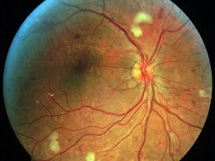
2. ΔΙΑΒΗΤΙΚΗ ΑΜΦΙΒΛΗΣΤΡΟΕΙΔΟΠΑΘΕΙΑ
Διαβήτης: Αύξηση των επιπέδων γλυκόζης στο αίμα.
ΔΥΟ ΤΥΠΟΙ: Tύπου Α (κληρονομικός) – ινσουλινοεξαρτώμενος και Τύπου Β (εμφανίζεται μετά την 4η-5η δεκαετία ζωής και δεν καταλήγει πάντα σε εξάρτηση από ινσουλίνη)
Φυσιολογικός βυθός

Slide 57
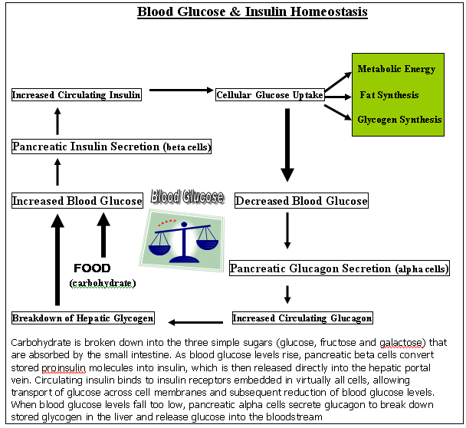
2. ΔΙΑΒΗΤΙΚΗ ΑΜΦΙΒΛΗΣΤΡΟΕΙΔΟΠΑΘΕΙΑ

Slide 58
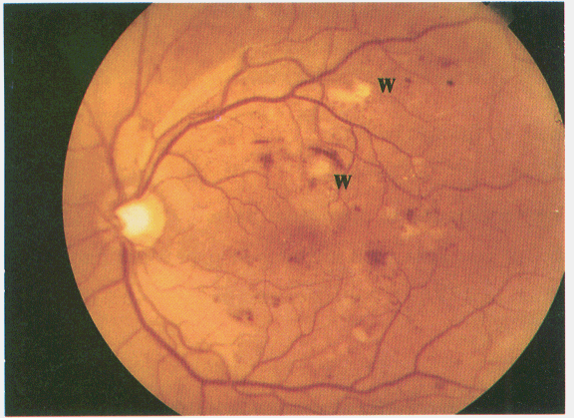
Διαβητική Αμφιβλ/πάθεια – Κλινική Εικόνα
Την πάθηση την παρουσιάζουν σε κάποια μορφή όλοι οι ινσουλινοεξαρτώμενοι διαβητικοί, σε κάποια στιγμή της ζωής τους.
Ο διαβήτης πλήττει τα τριχοειδή αγγεία τα οποία γίνονται εύθραστα, δημιουργούν ανευρύσματα και μικροαιμορραγίες (διαρροές).
Επίσης, εμφανίζονται λευκές εστίες (cotton wool spots) αγνώστου αιτιολογίας.
Η όραση είναι αποσπασματική και σκοτοματώδης κατά τόπους.
Λευκές εστίες (Cotton wool spots)
Ανευρύσματα-μικροαιμορραγίες

Slide 59
ΕΠΙΔΗΜΙΟΛΟΓΙΑ
Σε πολλές χώρες η Δ.Α. αποτελεί την συχνότερη αιτία τύφλωσης σε άτομα ηλικίας έως 65 ετών. Ένα ποσοστό 34,6% από τα άτομα με μειωμένη όραση σε ΗΠΑ, Αυστραλία, Ευρώπη και Ασία ε΄χει κάποια μορφή Δ.Α. Επίσης, ένα 10.2% πάσχει από μια σοβαρή μορφή Δ.Α. Από τον παγκόσμιο πληθυσμό καταγεγραμμένων διαβητικών περισσοτερα από 92.000.000 έχουν κάποια μορφή Δ.Α. Η Δ.Α. αναπτύσσεται με τον χρόνο και σχετίζεται με την ποσότητα γλυκόζης στο αίμα αλλά και με την πίεση του αίματος και την ποσότητα λιπιδίων στο αίμα. Επίσης, φαίνεται να σχετίζεται με ανεπάρκεια βιταμίνης D στην περίπτωση της εμφάνισης σε μικρές ηλικίες.

Slide 60
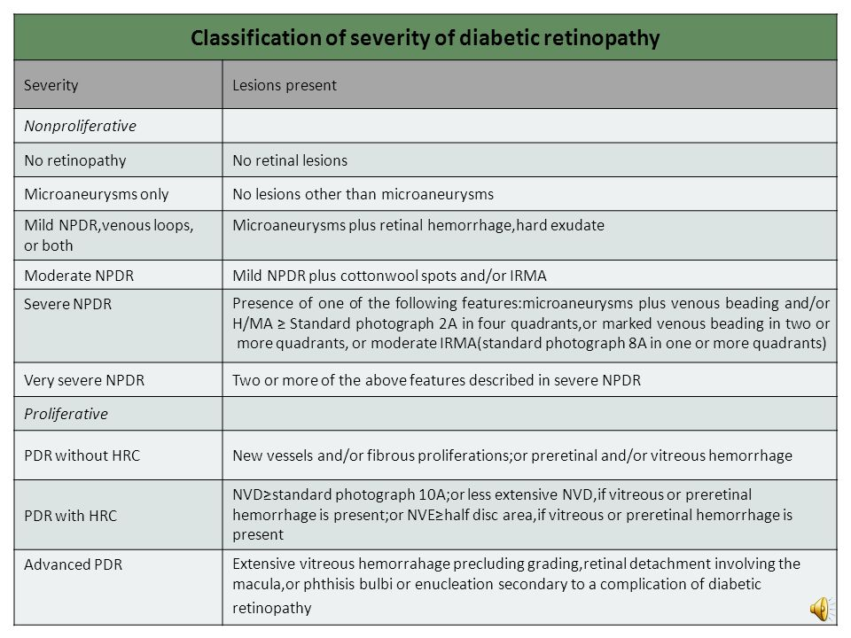
Ταξινόμηση Διαβητικής Αμφιβληστροειδοπάθειας

Slide 61
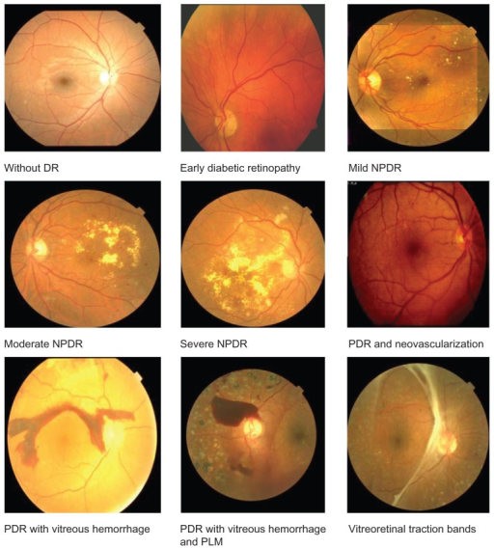
Ταξινόμηση Διαβητικής Αμφιβληστροειδοπάθειας

Slide 62
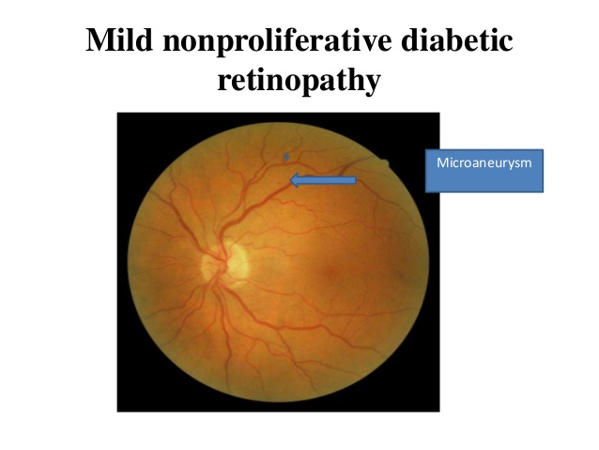

Slide 63
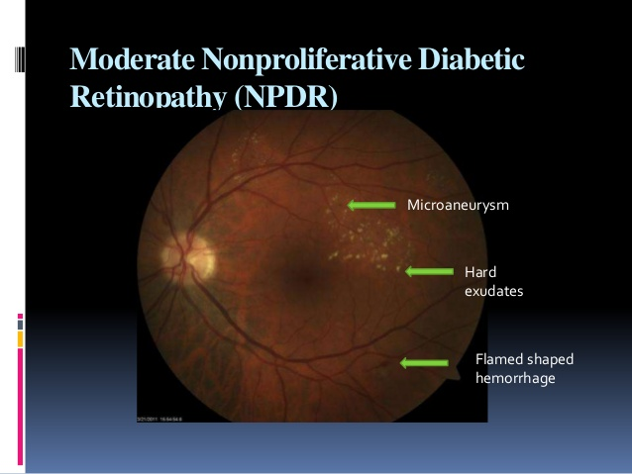

Slide 64
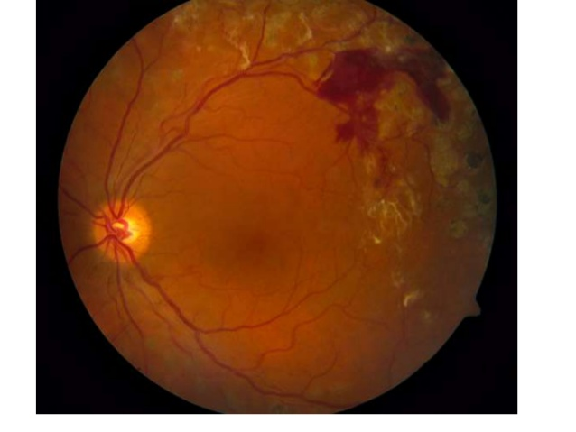
SEVERE NON-PROLIFERATIVE DIABETIC RETINOPATHY

Slide 65
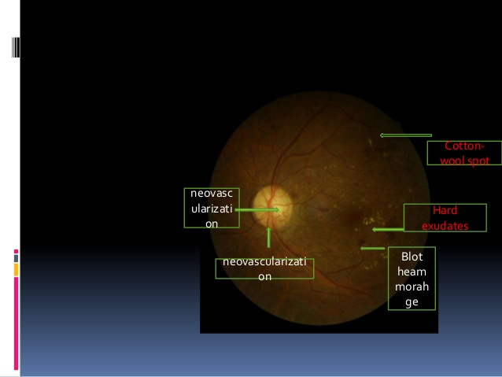
SEVERE NON-PROLIFERATIVE DIABETIC RETINOPATHY

Slide 66
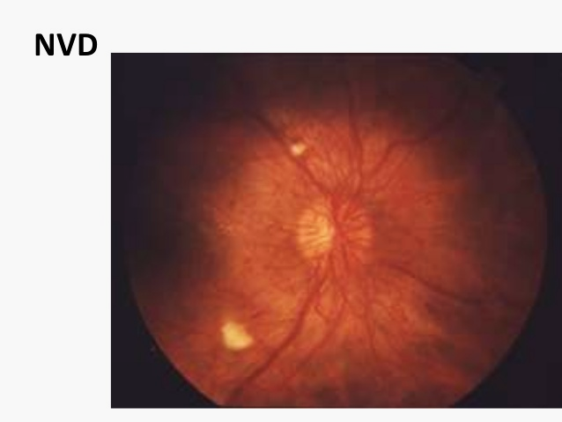
NVD (Αγγειώσεις στην Οπτική Θηλή)

Slide 67

Διαβητική Αμφιβληστροειδοπάθεια

Slide 68
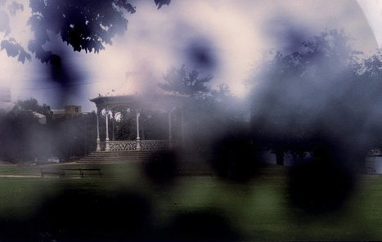

2. ΔΙΑΒΗΤΙΚΗ ΑΜΦΙΒΛΗΣΤΡΟΕΙΔΟΠΑΘΕΙΑ

Slide 69
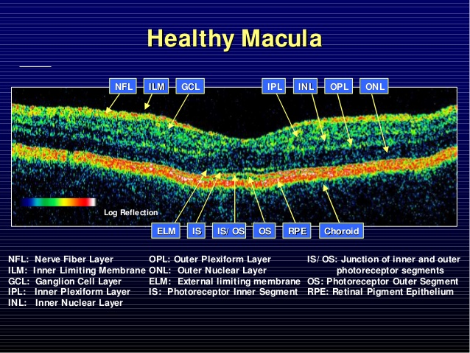
OCT – NORMAL

Slide 70
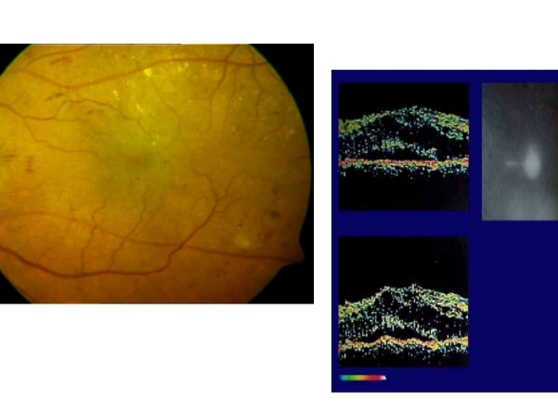
OCT – DIABETIC

Slide 71
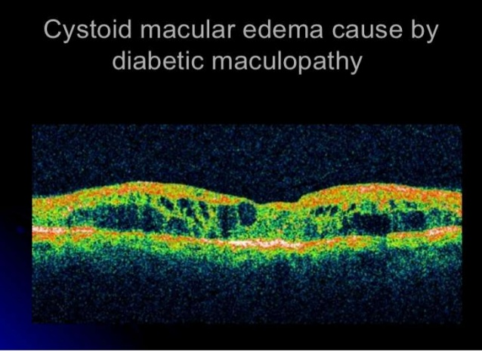
OCT – MACULA CYSTOID EDEMA

Slide 72
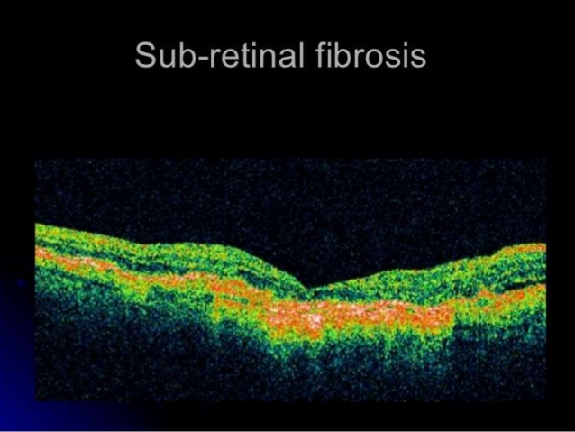

Slide 73
2. ΔΙΑΒΗΤΙΚΗ ΑΜΦΙΒΛΗΣΤΡΟΕΙΔΟΠΑΘΕΙΑ
ΘΕΡΑΠΕΙΑ: Το ένα σκέλος αφορά τον καλύτερο δυνατό έλεγχο του επιπέδου γλυκόζης στο αίμα με χάπια ή ενέσεις ινσουλίνης. Το δεύτερο σκέλος αφορά την χρήση laser για τον καυτηριασμό και το κλείσιμο των αγγείων που διαρρέουν ώστε να μειωθεί η έκταση της ασθένειας. Τελευταία επιχειρείται και η χρήση anti-VEGF ενέσεων AVASTIN & LUCENTIS, κλπ

Slide 74

OCT, pre & post anti-VEGF

Slide 75
Άλλες αγωγές
Κορτικοστεροειδή – Είτε σε ενέσιμη μορφή είτε σε ένθετα (implants). Πάντα σε συνδυασμό με laser , είτε και anti-VEGF ουσίες κυρίως για μείωση του οιδήματος της Ωχράς. Τα ενθέματα Ozurdex και Iluvien (βραχυπρόθεσμη θεραπεία και μακροπρόθεσμη αντίστοιχα) είναι τα πιο δημοφιλή. Είναι και τα δύο βιοαναλώσιμα και απελευθερώνουν μια περιορισμένη δόση φαρμάκου στον οφθαλμό. Ως στεροειδή αυξάνουν τον κίνδυνο εμφάνισης καταρράκτη και γλαυκώματος

Slide 76



Slide 77


3. ΓΛΑΥΚΩΜΑ
Διακρίνεται στο χρόνιο γλαύκωμα ανοικτής γωνίας και το Οξύ γλαύκωμα κλειστής γωνίας (θα μας απασχολήσει κυρίως το πρώτο)
Το χρόνιο Γλαύκωμα αποτελεί μια ύπουλη πάθηση που χαρακτηρίζεται από υψηλή ΕΟΠ, οίδημα Οπτικής Θηλής (αύξηση του c/d ratio >0.6) και περιορισμό των περιφερικών Οπτικών πεδίων.
Η αυξημένη ΕΟΠ σχετίζεται με την απώλεια της ισορροπίας μεταξύ της παραγωγής και της αποχέτευσης του υδατοειδούς υγρού.
ΟΙΔΗΜΑ ΟΠΤΙΚΗΣ ΘΗΛΗΣ

Slide 78

ΓΛΑΥΚΩΜΑ ΑΝΟΙΧΤΗΣ ΓΩΝΙΑΣ

Slide 79

ΚΛΕΙΣΤΗ ΓΩΝΙΑ

Slide 80
NORMAL/LOW TENSION GLAUCOMA
Πάθηση κατά την οποία άτομα παρουσιάζουν γλαυκωματικές αλλοιώσεις σε Οπτικό Νεύρο, Οπτικά Πεδία και Όραση έχοντας IOP εντός φυσιολογικών ορίων. Άγνωστη ακριβώς η αιτιολογία, υπάρχει κληρονομικότητα, σχετίζεται με συστηματικές καρδιοπάθειες (πχ αρρυθμίες), ενώ παρουσιάζεται συχνά σε Ιάπωνες. Πιθανή η σχέση του με την κυκλοφορία αίματος στην περιοχή της θηλής.

Slide 81
ΑΛΛΟΙ ΤΥΠΟΙ ….
Δευτερογενές Γλαύκωμα
Αποφολιδωτικό Γλαύκωμα
Νεοαγγειωτικό Γλαύκωμα
Pigmentary Glaucoma
Τραυματικό Γλαύκωμα …και πολλά άλλα….

Slide 82

ΓΛΑΥΚΩΜΑ

Slide 83



Slide 84
ΧΡΟΝΙΟ ΓΛΑΥΚΩΜΑ
Σύμφωνα με την σύγχρονη θεώρηση του γλαυκώματος, η ΕΟΠ δεν αποτελεί τον κύριο διαγνωστικό παράγοντα πλέον. Κατά σειρά οι παράμετροι που εξετάζονται για να αξιολογηθεί ένας πιθανά γλαυκωματικός ασθενής είναι:
Η εικόνα της οπτικής θηλής και των οπτικών ινών
Η κατάσταση των οπτικών πεδίων (περιμετρία)
Η τιμή της ΕΟΠ
Η κληρονομικότητα, η ηλικία, το κυκλοφορικό σύστημα του ασθενούς, η φυλή (Οι Αφρικανοί λόγω λεπτότερου κερατοειδούς δίνουν συχνά υποτιμημένες τιμές ΕΟΠ). ΠΡΟΣΟΧΗ!!! Τα περισσότερα τονόμετρα είναι καλιμπραρισμένα για πάχη κερατοειδούς 520-550 microns και ακτίνες καμπυλότητας 7.70 – 8.00 mm.

Slide 85


Slide 86

Ενδοφθάλμια πίεση κι κερατοειδικό πάχος

Slide 87
ΚΕΡΑΤΟΕΙΔΙΚΗ ΥΣΤΕΡΗΣΗ- Ocular Response Analyzer (ORA)
Το Ocular Response Analyzer (ORA) (Reichert Inc), αποτελεί μία συσκευή που μπορεί να μετρήσει τις βιο-μηχανικές ιδιότητες του κερατοειδούς in vivo.. Το ORA χρησιμοποιεί μία βολή αέρα η οποία εξοστρακίζεται από τον κερατοειδή ενώ ταυτόχρονα μια ακτίνα υπέρυθρης ακτινοβολίας ανιχνεύει μεταβολές στο σχήμα του πρόσθιου κερατοειδούς κατά την διάρκεια της έσω και έξω επιπέδωσης του κερατοειδούς από τον αέρα. Ανάλυση των μετρήσεων που προκύπτουν επιτρέπουν υπολογισμούς σημαντικών πληροφοριών. Η Κερατοειδική Υστέρηση (CH-Corneal Hysteresis) υπολογίζεται ως η διαφορά της πίεσης της βολής του αέρα μεταξύ της έσω και έξω επιπέδωσης. Η CH μεταβάλλεται σημαντικά σε διάφορες παθήσεις του κερατοειδούς. Επίσης η μέτρηση της CH αποδίδει καλύτερα την συμμετοχή της κερατοειδικής αντίστασης στην ΕΟΠ .

Slide 88
ΚΕΡΑΤΟΕΙΔΙΚΗ ΥΣΤΕΡΗΣΗ- Ocular Response Analyzer (ORA)
Τιμές υστέρησης μπορούν να παραχθούν με διαφορετικούς συνδυασμούς κερατοειδικού πάχους, κερατοειδικής σκληρότητας, πάχους , ΕΟΠ και ενυδάτωσης. Για αυτό γίνεται χρήση και μιάς αλλης παραμέτρου , του δείκτη κερατοειδικής αντίστασης (Corneal Resistance Factor), χρησιμοποιώντας την φόρμουλα (P1 – kP2), όπου το k είναι μια σταθερά η οποία αναπτύχθηκε εμπειρικά κατά τέτοιο τρόπο ώστε το k να επηρεάζεται περισσότερο από το κεντρικό κερατοειδικό πάχος (CCT) παρά από την CH. Κατά αυτόν τον τρόπο, ο δείκτης CRF αποτελεί μία μέτρηση που επηρεάζεται λιγότερο από την ΕΟΠ.

Slide 89


ΚΕΡΑΤΟΕΙΔΙΚΗ ΥΣΤΕΡΗΣΗ- Ocular Response Analyzer (ORA)

Slide 90

ΕΟΠ-ΚΕΡΑΤΟΚΩΝΟΣ ΚΑΙ ΥΣΤΕΡΗΣΗ
Τιμές CH και ΕΟΠ σε φυσιολογικούς και κερατοκωνικούς
ασθενείς .

Slide 91

ΟΠΤΙΚΑ ΠΕΔΙΑ – NORMAL

Slide 92

EARLY GLAUCOMA

Slide 93

Advanced Glaucoma

Slide 94

Extreme Glaucoma

Slide 95
ΧΡΟΝΙΟ ΓΛΑΥΚΩΜΑ
ΘΕΡΑΠΕΙΑ:
Φαρμακευτική: Εχει ως κύριο στόχο την μείωση της ΕΟΠ στον οφθαλμό. Κύριες ουσίες που χρησιμοποιούνται είναι οι προσταγλανδίνες που αυξάνουν την αποχέτευση του υδατοειδούς (π.χ. Xalatan) οι οποίες συχνά συνδυάζονται με μη επιλεκτικούς β-αναστολείς (π.χ. τιμολόλη) που μειώνουν την παραγωγή του υδατοειδούς (π.χ. Xalacom). Eπίσης υπάρχουν κολλύρια όπως το Cosopt που συνδυάζουν αναστολείς καρβονικής ανυδράσης με τιμολόλη και ενισχύουν περαιτέρω την αντιγλαυκωματική θεραπεία.

Slide 96

ΓΛΑΥΚΩΜΑ - ΘΕΡΑΠΕΙΑ
ΧΕΙΡΟΥΡΓΙΚΗ
Όταν η φαρμακευτική αντιμετώπιση δεν είναι αποτελεσματική ή αρκετή τότε γίνεται ιριδεκτομή ή τραμπεκουλεκτομή με διάνοιξη οπής στην 11η με 1^{Η} ώρα του limbus για την διαφυγή και καλύτερη κυκλοφορία του υδατοειδούς. Δεν λείπουν πάντως οι επιπλοκές (ενδοφθαλμίτις, αποκόλληση χοριοειδούς, χοριοειδική αιμορραγία και οίδημα ωχράς)

Slide 97

Τραμπεκιουλεκτομή

Slide 98

4. ΜΕΛΑΓΧΡΩΣΤΙΚΗ ΑΜΦΙΒΛΗΣΤΡΟΕΙΔΟΠΑΘΕΙΑ (RETINITIS PIGMENTOSA)
Ομάδα ασθενειών που πλήττει τους φωτο-υποδοχείς και κυρίως τα ραβδία. Πιθανότατα λόγω μετάλλαξης κάποιων γονιδίων οι φωτο – υποδοχείς οδηγούνται σε σταδιακό θάνατο με αποτέλεσμα την απώλεια της περιφερικής, αρχικά, και κεντρικής κατόπιν όρασης. Είναι κληρονομική και έχουμε τους τύπους; a)X-linked, b) Autosomal dominant και c) Autosomal recessive

Slide 99


Slide 100


Slide 101


Slide 102


Slide 103
ΜΕΛΑΓΧΡΩΣΤΙΚΗ ΑΜΦΙΒΛΗΣΤΡΟΕΙΔΟΠΑΘΕΙΑ (RETINITIS PIGMENTOSA)
ΚΛΙΝΙΚΗ ΕΙΚΟΝΑ: Μεσοπεριφερική απώλεια οπτικού πεδίου το οποίο σταδιακά καλύπτει όλο το περιφερικό πεδίο (tunnel vision) και μετά και το κεντρικό πεδίο όρασης. Ο ρυθμός απώλειας πεδίου κυμαίνεται από 5-16% ανά έτος ενώ η κεντρική Ο.Ο. κυμαίνεται από 6/60 έως και 6/12 !
Οφθαλμοσκοπικά έχουμε ατροφία του περιφερικού αμφ/δούς και διάχυση χρωστικής στην περιφέρεια.

Slide 104

ΜΕΛΑΓΧΡΩΣΤΙΚΗ ΑΜΦΙΒΛΗΣΤΡΟΕΙΔΟΠΑΘΕΙΑ (RETINITIS PIGMENTOSA)

Slide 105

ΜΕΛΑΓΧΡΩΣΤΙΚΗ ΑΜΦΙΒΛΗΣΤΡΟΕΙΔΟΠΑΘΕΙΑ (RETINITIS PIGMENTOSA)
ΘΕΡΑΠΕΙΑ: Δεν υπάρχει. Μπορεί να επιβραδυνθεί η εξέλιξη της με α) χορήγηση υψηλών δόσεων βιταμίνης Α (>10.000-15.000 IU /ημέρα) μαζί με Ω3, β) χορήγηση υπερβαρούς οξυγόνου μια και φαίνεται ότι η ασθένεια σχετίζεται και με μειωμένη παροχή Ο₂/αίματος στους φωτο-υποδοχείς. Γ) σε μεμονωμένα περιστατικά η χρήση κορτιζόνης βοήθησε , δ) η ακεταζολαμίδη επίσης δίνεται για αποφυγή οιδήματος στην ωχρά. Ε) Μεταμόσχευση κυττάρων με νευροτροφικούς παράγοντες, ΣΤ) Γενετική γονιδιακή θεραπεία

Slide 106
ΦΩΣ ΣΤΟ ΤΟΥΝΕΛ ?
unoprostone isopropyl σε οφθαλμικό διάλυμα, ένα κολλύριο για την αντιμετώπιση της μελαγχρωστικής αμφιβληστροειδοπάθειας…..
Πολύ ικανοποιητικά αποτελέσματα σε κλινικές έρευνες στην Ιαπωνία με σταθεροποίηση του contrast sensitivity στην Ιαπωνία (ασθενεις με ret. pigmentosa) και καλά κλινικά αποτελέσματα στην Ευρώπη σε ασθενείς με εκφυλισμό ωχράς. Δουλεύει επιβραδύνοντας την απόπτωση και μπορεί να βελτιώσει την αιματική ροή στον αμφιβληστροειδή.

Slide 107


Argus

Slide 108

ARGUS II

Slide 109
Χρήση CRISPR για αντιμετώπιση της Μελαγχρωστικής Αμφ/πάθειας
CRISPR (Clustered Regularly Interspaced Short Palindromic Repeats) --- μεθοδολογία Γενετικής Μηχανικής που επιτρέπει στους γενετιστές να στοχεύσουν συγκεκριμένα τμήματα γενετικού κώδικα και να τροποποιήσουν το DNA σε ακριβείς περιοχές μεταβάλλοντας την λειτουργία συγκεκριμένων γονιδίων. Απενεργοποιώντας τις γονιδιακές πρωτεΐνες Nrl και Nr2e3, προγραμματίζονται τα ραβδία να λειτουργούν πλέον ως κωνία.

Slide 110
Χρήση CRISPR για αντιμετώπιση της Μελαγχρωστικής Αμφ/πάθειας
Οι ερευνητές χρησιμοποίησαν έναν αδενοιό (AAV) ως όχημα για να πραγματοποιήσουν την γονιδιακή θεραπεία. Οι αδενοιοί είναι συνηθισμένοι ιοί του κρυολογήματος και έχουν πολλάκις πλέον χρησιμοποιηθεί σε γονιδιακές θεραπείες με πολύ καλά αποτελέσματα και προφίλ ασφαλείας.
Jie Zhu et al, Gene and mutation independent therapy via CRISPR-Cas9 mediated cellular reprogramming in rod photoreceptors, Cell Research (2017).

Slide 111
jCyte & jCell
H εταιρεία jCyte «τρέχει» κλινικές δοκιμές phase 2b για να δοκιμάσει την αποτελεσματικότητα και ασφάλεια της αγωγής jCell.
Η jCell χρησιμοποιεί κύτταρα RPCs (Retinal Progenitor Cells) για την διάσωση ασθενών ραβδίων και πιθανόν την παραγωγή νέων. Τα κύταρρα PRC είναι βλαστοκύτταρα σε σχετικά αρχικό στάδιο διαφοροποίησης και εξειδίκευσης. Τέτοια κύτταρα από τον αμφιβληστροειδή μπορούν να εξελιχθούν σε φωτουποδοχείς, όχι όμως σε οστικά, μυικά ή άλλα κύτταρα. Αποτελεί μια απλή θεραπεία που πραγματοποιείται μέσω ενέσιμης παροχής RPCs η οποία γίνεται με τοπική αναισθησία σε λίγα λεπτά.

Slide 112
jCyte & jCell
Όταν χρησιμοποιούνται θεραπευτικά τα PRC κύτταρα εκτελούν δύο λειτουργίες. Πρώτον, εκκρίνουν αναπτυξιακές πρωτεΐνες που διασώζουν ασθενή κύτταρα και επιβραδύνουν την πρόοδο της ασθένειας. Δεύτερον έχουν την δυναμική να εξελιχθούν νέα υγιή κύτταρα φωτουποδοχέων αντικαθιστώντας νεκρά κύτταρα αντιστρέφοντας, έτσι, την πορεία της ασθένειας. Ο οφθαλμός χαρακτηρίζεται από ανοσοποιητική ασυλία, και ο οργανισμός δεν βλέπει τα PRC κύτταρα ως ξένους εισβολείς και δεν προκαλείται ανοσολογική αντίδραση. Συνεπώς οι ασθενείς που θα λάβουν αυτή την αγωγή δεν χρειάζονται ανοσοκατασταλτικά φάρμακα με λιγότερες συνεπώς συνολικά παρενέργειες.

Slide 113

Γονιδιακή θεραπεία με βλαστοκύτταρα PRC
"Precursor" photoreceptor cells have been stained
green and introduced to the layer of retinal nerve
cells (in red) that transmit visual information

Slide 114
Voretigene neparvovec (Luxturna)
Άλλη μια γονιδιακή θεραπεία από την εταιρεία Spark που αναμένει έως 1/2018 την τελική έγκριση από το FDA.
Έχει επιδείξει θετικά αποτελέσματα σε ασθενείς με αμαύρωση του Leber και επίσης χρησιμοποιεί ιούς για να μεταβάλλει συγκεκριμένα γονίδια στον αμφιβληστροειδή.
Στην πράξη πάντως τα αποτελέσματα δεν μιλούν για επαναφορά όρασης απλά για βελτίωση στην δοκιμασία του προσανατολισμού και αποφυγή εμποδίων αντικειμένων σε χαμηλό φωτισμό (Bilateral multiluminance mobility test – MLMT)

Slide 115
ΜΕΛΑΓΧΡΩΣΤΙΚΗ ΑΜΦΙΒΛΗΣΤΡΟΕΙΔΟΠΑΘΕΙΑ
Οπτομετρική Αντιμετώπιση: Παροχή των κατάλληλων βοηθημάτων (συχνά ανεστραμμένα τηλεσκόπια), ακριβής διόρθωση αμετρωπιών και γ) χρήση επιλεκτικών εγχρώμων φίλτρων (κόκκινο-καφέ-πορτοκαλί).
Σημαντική επίσης η καλή ψυχολογική υποστήριξη

Slide 116




ΦΙΛΤΡΑ ΓΙΑ ΤΗΝ ΜΕΛΑΓΧΡΩΣΤΙΚΗ

Slide 117


Slide 118
ΦΙΛΤΡΑ ΚΑΙ RP
1) Lynch and Brilliant (1984) compared the effects of CPF550 and a 20% transmission ND filter on the VA of 16 RP subjects. CPF550
improved VA in 24 eyes, one decreased, and in seven it remained unchanged. Eight eyes that had improved VA with the ND filter had even greater improvement with the CPF550.
2) Morissette et al (1984) same results with CPF550
3) Out of 13 RP subjects assessed by Frith (1980) with an amber NoIR filter (7% transmission), 9 reported relief from photophobia, described as dramatic in some cases. Most reported a subjective increase in VA, but only three demonstrated an objective improvement . Five subjects reported subjective increases in peripheral vision and in mobility.
Lynch, D. and Brilliant, R. (1984). An evaluation of the Corning CPF550 lens. Optometric Monthly 75, 36-42.
Morissette, D. L., Mehr, E. B., Keswick, C. W. and Lee, P. L. (1984). Users' and nonusers' evaluations of the CPF550
lenses. Amer. J. Optom. Physiol. Opt. 61, 704-710.
Frith, M. J. (1980). The use of low transmission lenses for patients with pigmentary degeneration of the retina. Aust. J. Optom. 63, 80-82.

Slide 119

5. ATΡΟΦΙΑ ΟΠΤΙΚΟΥ ΝΕΥΡΟΥ
Ομάδα ασθενειών που πλήττουν το οπτικό νεύρο και τις οπτικές νευρικές ίνες, με αποτέλεσμα ασαφείς, σκοτεινές εικόνες. Δυστυχώς, οι οπτικές νευρικές ίνες δεν αποκαθίστανται αλλά συχνά το πραγματικό αίτιο μπορεί να είναι ένας όγκος που πιέζει και η αφαίρεση του μπορεί να λύσει και το πρόβλημα. Συχνά μπορεί να υπάρχει συσχέτιση με αβιταμίνωση της σειράς βιταμινών Β.

Slide 120


6. ΚΑΤΑΡΡΑΚΤΗΣ
Θόλωση του κρυσταλλοειδούς φακού του οφθαλμού.
ΑΙΤΙΕΣ: α) Γήρανση, β) Μεταβολικοί λόγοι (Διαβήτης), γ) Φαρμακευτικής αιτιολογίας (κορτιζόνη), δ) από τραύμα, ε) συγγενής

Slide 121

ΚΑΤΑΡΡΑΚΤΗΣ
ΕΝΤΟΠΙΣΜΟΣ:
α) στον πυρήνα (πυρηνικός-προκαλεί μυωπία), β) στον φλοιό (συνήθως προκαλεί υπερμετρωπία), γ) στο οπίσθιο περιφάκιο (ενοχλεί την όραση λιγότερο από όλους).

Slide 122


ΚΑΤΑΡΡΑΚΤΗΣ
ΣΥΜΠΤΩΜΑΤΑ: Θολή εικόνα, διάχυση έντονη του φωτός, μειωμένο contrast

Slide 123


ΚΑΤΑΡΡΑΚΤΗΣ
ΑΝΤΙΜΕΤΩΠΙΣΗ: Με χειρουργική αφαίρεση του κρυσταλλοειδούς κι αντικατάσταση του με ενδοφακό. Αποτελεί επέμβαση ρουτίνας, πλέον, όμως μπορεί να έχει και επιπλοκές όπως αποκόλληση υαλώδους ή αμφ/δούς, οίδημα και εκφυλισμός ωχράς, αύξηση ΕΟΠ, θόλωση κερατοειδούς, επίκτητος αστιγματισμός

Slide 124

7. ΝΥΣΤΑΓΜΟΣ
Ακούσια παλινδρομική κίνηση των οφθαλμών (συνήθως στον οριζόντιο άξονα) που δημιουργεί θολή όραση λόγω της συνεχούς κινήσεως του αμφ/δικού ειδώλου . Συχνά σχετίζεται με αλβινισμό, συγγενή καταρράκτη και ανιριδία.

Slide 125
ΕΞΕΤΑΣΗ ΤΟΥ ΑΣΘΕΝΟΥΣ ΜΕ ΧΑΜΗΛΗ ΟΡΑΣΗ

Slide 126
EΞΕΤΑΣΗ ΤΟΥ ΑΣΘΕΝΟΥΣ ΜΕ ΧΑΜΗΛΗ ΟΡΑΣΗ
ΙΣΤΟΡΙΚΟ - 1) Διάρκεια ασθένειας και χρόνος εκδήλωσης της – ανάπτυξη μηχανισμών προσαρμογής στην ασθένεια / έντονη νευρικότητα λόγω πρόσφατης εκδήλωσης 2) Σταθερότητα της παθήσεως και διαφορά μεταξύ των οφθαλμών – σε μεγάλη διαφορά Ο.Ο. μεταξύ των ματιών (πάνω από 2 φορές), εστιάζουμε την προσπάθεια στο δυνατότερο 3) Επίγνωση της κατάστασης από τον ασθενή – συχνά υπερβολικές προσδοκίες , 4)Γενική κατάσταση υγείας, λήψη φαρμάκων, 5) Μορφωτικό επίπεδο, εργασία στο παρελθόν, παρόν και μέλλον, 6) Χρησιμοποιούμενα γυαλιά-βοηθήματα, επιτυχώς ή όχι, 7) ο λόγος της επισκέψεως – κίνητρο προσωπικό ή όχι – συχνά οι συγγενείς ενδιαφέρονται περισσότερο - ΠΡΟΣΟΧΗ : Όσοι δικαιούνται εγγραφή ως επισήμως τυφλοί να ενημερώνονται για αυτό.

Slide 127
EΞΕΤΑΣΗ ΤΟΥ ΑΣΘΕΝΟΥΣ ΜΕ ΧΑΜΗΛΗ ΟΡΑΣΗ
ΠΑΡΑΤΗΡΗΣΗ ΤΟΥ ΑΣΘΕΝΟΥΣ
Ενοχλείται από το φως; Δοκιμή χρωματικών φίλτρων
Παρατηρείτε τρέμουλο στα χέρια; Μην δώσετε μεγ. Φακό χειρός
Δυνατότητα μετακίνησης-προσανατολισμού – ικανή περιφερική όραση
Σας κοιτά στα μάτια ή λοξά; – πιθανή υιοθέτηση έκκεντρης όρασης
Ψυχολογία ασθενούς – ύπαρξη κινήτρου, μελαγχολία, επιθυμία για αισθητικά αποδεκτό βοήθημα μόνο

Slide 128
EΞΕΤΑΣΗ ΤΟΥ ΑΣΘΕΝΟΥΣ ΜΕ ΧΑΜΗΛΗ ΟΡΑΣΗ
ΟΠΤΙΚΗ ΚΑΤΑΣΤΑΣΗ ΑΣΘΕΝΟΥΣ
Τι δραστηριότητες εκτελεί ο ασθενής; Βγαίνει από το σπίτι, πηγαίνει για ψώνια, οδηγεί, ξεχωρίζει κέρματα, χαρτονομίσματα, βλέπει αριθμούς λεωφορείων-ταμπέλες ; Bλέπει TV και σε ποια απόσταση; Κάνει οικιακές δουλειές, μαγειρεύει, καθαρίζει;
Διαβάζει; Τι είδους κείμενα, πόσο τα καταφέρνει, προτιμά έντονο φωτισμό;
Έχει λάβει οποιαδήποτε βοήθεια από την Πολιτεία;

Slide 129
EΞΕΤΑΣΗ ΤΟΥ ΑΣΘΕΝΟΥΣ ΜΕ ΧΑΜΗΛΗ ΟΡΑΣΗ
Καλή Aντικειμενική και Υποκειμενική διάθλαση Το οπτότυπο μπορεί να τοποθετηθεί και σε μικρότερη απόσταση. Δώσετε χρόνο κι ενθαρρύνετε ακόμη και την έκκεντρη όραση
Οπτότυπα κατά Snellen ή κατά προτίμηση Bailey-Lovie, ETDRS και Sloan M-notation τα οποία θεωρούνται πιο ακριβή για άτομα με χαμηλή όραση και τα οποία βασίζονται σε λογαριθμική αύξηση του μεγέθους των χαρακτήρων και παρέχουν τον ίδιο αριθμό χαρακτήρων ανά σειρά οπτικής οξύτητας

Slide 130
EΞΕΤΑΣΗ ΤΟΥ ΑΣΘΕΝΟΥΣ ΜΕ ΧΑΜΗΛΗ ΟΡΑΣΗ
ΥΠΟΚΕΙΜΕΝΙΚΗ ΕΞΕΤΑΣΗ
Χρήση μεγάλων βημάτων (+/- 2,00DS ) και +/- 1,50 DC για να έχετε ανταπόκριση
Χρήση μικρότερης απόστασης εξέτασης (προσαρμόσετε ανάλογα το σφαίρωμα)
Χρησιμοποιήστε στενοπική σχισμή για εντοπισμό μεγάλου κυλίνδρου
Εξετάστε αν υπάρχει καλή διόφθαλμη όραση ή αν το ένα μάτι είναι σημαντικά ισχυρότερο από το άλλο.

Slide 131

EΞΕΤΑΣΗ ΑΣΘΕΝΟΥΣ ΜΕ ΧΑΜΗΛΗ ΟΡΑΣΗ
ΛΟΓΑΡΙΘΜΙΚΟΣ ΠΙΝΑΚΑΣ ΟΠΤΙΚΗΣ ΟΞΥΤΗΤΑΣ BAILEY-LOVIE

Slide 132

ΚΑΤΑΓΡΑΦΗ ΟΠΤΙΚΗΣ ΟΞΥΤΗΤΑΣ

Slide 133
ΠΛΕΟΝΕΚΤΗΜΑΤΑ BAILEY-LOVIE
Ισοδύναμη αύξηση στο μέγεθος χαρακτήρων για κάθε γραμμή (1,25Χ)
Ίδιος αριθμός γραμμάτων για κάθε γραμμή
Διευκολύνει την μέτρηση της Οπτ.Οξύτητας σε logMAR (δεκαδικός λογάριθμος της ελάχιστης γωνίας ανάλυσης) και ακολούθως τον υπολογισμό της απαιτούμενης μεγέθυνσης --- Μ= (1,25)^{n}

Slide 134


Slide 135

ETDRS CHART

Slide 136

SLOAN M-NOTATION CHARTS

Slide 137
SLOAN M-NOTATION
Η σημειολογία Μ της Sloan (1959) βασίζεται στο ότι γράμματα 1Μ καταλαμβάνουν γωνία 5 min. of arc σε απόσταση 1m (ό,τι ισχύει και για τα Snellen στα 6m και όραση 6/6) Έτσι ένα σύμβολο μεγέθους 4Μ σχηματίζει οπτική γωνία 5 min.arc στα 4m, ενώ τοίδιο σύμβολο αν αναγνωρίζεται στα 40cm δίνει Ο.Ο. 0.4/4Μ=0.1Μ. Το πλεονέκτημα της μεθόδου είναι πως κάθε σύμβολο της έχει συγκεκριμένο μέγεθος ανεξαρτήτως της απόστασης εξέτασης και κυρίως βοηθά στην καταγραφή της κοντινής Ο.Ο. εξυπηρετώντας και την εύρεση της απαιτούμενης μεγέθυνσης για κάθε ασθενή.

Slide 138

JAEGER’S CHARTS

Slide 139


Slide 140


Slide 141


ΚΑΤΑΓΡΑΦΗ ΚΟΝΤΙΝΗΣ ΟΠΤΙΚΗΣ ΟΞΥΤΗΤΑΣ

Slide 142

EΞΕΤΑΣΗ ΤΟΥ ΑΣΘΕΝΟΥΣ ΜΕ ΧΑΜΗΛΗ ΟΡΑΣΗ
Εξέταση επίσης με πίνακες χαμηλού contrast (Pelli-Robson charts) για να διαπιστώσουμε την απόδοση των οφθαλμών σε χαμηλότερα ποσοστά αντίθεσης όπου μπορεί να έχουμε δραματική μείωση της όρασης.

Slide 143


EΞΕΤΑΣΗ ΤΟΥ ΑΣΘΕΝΟΥΣ ΜΕ ΧΑΜΗΛΗ ΟΡΑΣΗ
Εξέταση με χάρτη Amsler για να αξιολογήσουμε την κατάσταση των κεντρικών οπτικών πεδίων. Κάθε μικρό τετραγωνάκι στον χάρτη αντιστοιχεί σε 1⁰ οπτικού πεδίου για απόσταση ανάγνωσης 30 εκατοστών.

Slide 144


Slide 145


Slide 146


EΞΕΤΑΣΗ ΤΟΥ ΑΣΘΕΝΟΥΣ ΜΕ ΧΑΜΗΛΗ ΟΡΑΣΗ
Εξέταση εικόνων βυθού, φλουροαγγειογραφίας που μπορεί να έχει ο ασθενής (ή εικόνες από ΗRT/OCT). Εάν μπορείτε εξετάσετε τον βυθό στους οφθαλμούς του ασθενούς κατά προτίμηση με την σχισμοειδή κι έναν φακό Volk 60-90D

Slide 147
EΞΕΤΑΣΗ ΤΟΥ ΑΣΘΕΝΟΥΣ ΜΕ ΧΑΜΗΛΗ ΟΡΑΣΗ
Αξιολόγηση της οπτικής λειτουργίας στο
θάμβος (glare test)
H οπτική λειτουργία είναι μειωμένη σε περίπτωση αδιαφανών οπτικών μέσων καθώς και στις ωχροπάθειες. Το test έχει αξία και για περιπτώσεις όπου μια πάθηση του αμφ/δούς συνυπάρχει με καταρράκτη (κυρίως φλοιώδους και οπισθίου περιφακίου) και αν η όραση μειώνεται πολύ όταν «θαμπώνεται» ο οφθαλμός αυτό αποτελεί ένδειξη για χειρουργική αφαίρεση του καταρράκτη

Slide 148


GLARE TEST

Slide 149
ΒΟΗΘΗΜΑΤΑ ΧΑΜΗΛΗΣ ΟΡΑΣΗΣ
OΠΤΙΚΑ ΒΟΗΘΗΜΑΤΑ
ΜΕΓΕΘΥΝΤΙΚΟΙ ΦΑΚΟΙ ΧΕΙΡΟΣ
ΜΕΓΕΘΥΝΤΙΚΟΙ ΦΑΚΟΙ ΜΕ ΒΑΣΗ
ΙΣΧΥΡΟΙ ΘΕΤΙΚΟΙ ΦΑΚΟΙ ΣΕ ΓΥΑΛΙΑ (ΜΙΚΡΟΣΚΟΠΙΚΟΙ ΦΑΚΟΙ)
ΤΗΛΕΣΚΟΠΙΑ
ΜΕΓΕΘΥΝΤΙΚΟΙ ΧΑΡΑΚΕΣ ΚΑΙ BRIGHT FIELD ΜΑGNIFIERS

Slide 150

ΒΟΗΘΗΜΑΤΑ ΧΑΜΗΛΗΣ ΟΡΑΣΗΣ
HΛΕΚΤΡΟΝΙΚΑ ΒΟΗΘΗΜΑΤΑ
ΗΛΕΚΤΡΟΝΙΚΟΙ ΜΕΓΕΘΥΝΤΕΣ ΟΘΟΝΗΣ (CCTVs)

Slide 151


MΕΓΕΘΥΝΤΙΚΟΙ ΦΑΚΟΙ ΧΕΙΡΟΣ
Είναι ισχυροί θετικοί φακοί τοποθετημενοι σε μεταλλικό ή πλαστικό πλαίσιο και μπορούν να φέρουν και δικό τους φωτισμό (οι πλέον σύγχρονοι με λυχνίες LED). Βασίζονται στην βασική ιδιότητα των θετικών φακών κατά την οποία αντικείμενο που τοποθετείται στην εστιακή απόσταση του φακού αποδίδει παράλληλες ακτίνες εξερχόμενες του φακού και δεν απαιτείται προσαρμογή από τον χρήστη

Slide 152
MΕΓΕΘΥΝΤΙΚΟΙ ΦΑΚΟΙ ΧΕΙΡΟΣ
Για τους μεγεθυντικούς Φακούς ισχύουν , ως προς την μεγεθυντική τους αξία (Μεγέθυνση) οι παρακάτω τύποι:
M=F/4
M=F/2,5
M=(F/4) +1
O τελευταίος είναι και αυτός που χρησιμοποιείται πλέον από τους περισσσότερους κατασκευαστές μεγεθυντικών φακών

Slide 153
MΕΓΕΘΥΝΤΙΚΟΙ ΦΑΚΟΙ ΧΕΙΡΟΣ
ΕΥΡΟΣ ΟΠΤΙΚΟΥ ΠΕΔΙΟΥ
W= A (f/z)
W: εύρος γραμμικού πεδίου (cm)
A: διάμετρος φακού (cm)
f: εστιακή απόσταση φακού (cm)
z: απόσταση φακού-ματιού (cm)

Slide 154
MΕΓΕΘΥΝΤΙΚΟΙ ΦΑΚΟΙ ΧΕΙΡΟΣ
Όταν ένας θετικός φακός ισχύος F₁ συνδυασθεί με ένα γυαλί κοντινό ισχύος F₂, τότε η συνολική ισχύς του συστήματος δίνεται από τον τύπο:
Fολ=F₁+F₂ - zF₁F₂
z: απόσταση φακού γυαλιού σε μέτρα

Slide 155
ΜΕΓΕΘΥΝΤΙΚΟΙ ΦΑΚΟΙ
H ισχύς μεγεθ.φακών διαφόρων δυνάμεων όταν συνδυασθούν με Add+4,00 για διάφορες τιμές z
Ισχύς Φακού | Z=0 | Z=5cm | Z=10 cm | Z=15 cm | Z=20 cm
+4,0 | +8,0 | +7,2 | +6,4 | +5,6 | +4,8
+8,0 | +12 | +10,4 | +8,8 | +7,2 | +5,6
+12 | +16 | +13,6 | +11,2 | +8,8 | +6,4
+16 | +20 | +16,8 | +13,6 | +10,4 | +7,2
+20 | +24 | +20 | +16,0 | +12,0 | +8,0
+24 | +28 | +23,2 | +18,4 | +13,6 | +8,8
+28 | +32 | +26,4 | +20,8 | +15,2 | +9,6
+32 | +36 | +29,6 | +23,2 | +16,8 | +10,4
+36 | +40 | +32,8 | +25,6 | +18,4 | +11,2
+40 | +44 | +36 | +28,0 | +20,0 | +12,0

Slide 156



MΕΓΕΘΥΝΤΙΚΟΙ ΦΑΚΟΙ ΧΕΙΡΟΣ
Notes:
156

Slide 157

ΜΕΓΕΘΥΝΤΙΚΟΙ ΦΑΚΟΙ ΜΕ ΒΑΣΗ (STAND MAGNIFIERS)
Ισχυροί θετικοί φακοί με σταθερή, συνήθως, βάση με την οποία στηρίζεται ο φακός στο κείμενο και δεν απαιτείται ο χρήστης να προσπαθεί να κρατήσει συγκεκριμένη απόσταση μεταξύ κειμένου και φακού.
Το ύψος (l) της βάσης δυστυχώς δεν ισούται συχνά με την εστιακή απόσταση του φακού με αποτέλεσμα να εξέρχονται αποκλίνουσες ακτίνες φωτός και να απαιτείται προσαρμογή ή χρήση πρεσβυωπικών γυαλιών, με διαφορετική ισχύ, ανάλογα με την απόσταση φακού-οφθαλμού

Slide 158
ΜΕΓΕΘΥΝΤΙΚΟΙ ΦΑΚΟΙ ΜΕ ΒΑΣΗ (STAND MAGNIFIERS)
ΠΑΡΑΔΕΙΓΜΑ: Έστω φακός ο οποίος αποδίδει εξερχόμενες ακτίνες με κλίση -5,00DS, δίνει είδωλο στα 20 εκατοστά από τον φακό. Αν η απόσταση φακού-οφθαλμού (z) είναι μηδενική τότε Fπ=+5,00DS. Αν z=10cm, το είδωλο σχηματίζεται στα 30cm από το μάτι και Fπ=+3,33DS, κ.ο.κ.
Πρέπει όμως πάντα να θυμόμαστε και την σχέση που δίνει την ισοδύναμη ισχύ συστήματος με περισσότερους φακούς:
Fολ=F₁+F₂ - zF₁F₂

Slide 159
ΜΕΓΕΘΥΝΤΙΚΟΙ ΦΑΚΟΙ
H ισχύς μεγεθ.φακών διαφόρων δυνάμεων όταν συνδυασθούν με Add+4,00 για διάφορες τιμές z
Ισχύς Φακού | Z=0 | Z=5cm | Z=10 cm | Z=15 cm | Z=20 cm
+4,0 | +8,0 | +7,2 | +6,4 | +5,6 | +4,8
+8,0 | +12 | +10,4 | +8,8 | +7,2 | +5,6
+12 | +16 | +13,6 | +11,2 | +8,8 | +6,4
+16 | +20 | +16,8 | +13,6 | +10,4 | +7,2
+20 | +24 | +20 | +16,0 | +12,0 | +8,0
+24 | +28 | +23,2 | +18,4 | +13,6 | +8,8
+28 | +32 | +26,4 | +20,8 | +15,2 | +9,6
+32 | +36 | +29,6 | +23,2 | +16,8 | +10,4
+36 | +40 | +32,8 | +25,6 | +18,4 | +11,2
+40 | +44 | +36 | +28,0 | +20,0 | +12,0

Slide 160


ΜΕΓΕΘΥΝΤΙΚΟΙ ΦΑΚΟΙ ΜΕ ΒΑΣΗ (STAND MAGNIFIERS)

Slide 161
STAND MAGNIFIERS

Slide 162


ΙΣΧΥΡΟΙ ΘΕΤΙΚΟΙ ΦΑΚΟΙ ΣΕ ΓΥΑΛΙΑ (ΜΙΚΡΟΣΚΟΠΙΚΟΙ ΦΑΚΟΙ)
Ισχυροί θετικοί φακοί μπορούν να χρησιμοποιηθούν και σε κοινούς σκελετούς γυαλιών , μονόφθαλμα ή διόφθαλμα, είτε σε μορφή clip-on.
ΧΑΡΑΚΤΗΡΙΣΤΙΚΟ: Η απόσταση ανάγνωσης πρέπει να είναι η εστιακή απόσταση του φακού, συνεπώς μεγαλύτερη για μικρές μεγενθύσεις και μικρότερη για μεγάλες μεγενθύσεις

Slide 163
ΙΣΧΥΡΟΙ ΘΕΤΙΚΟΙ ΦΑΚΟΙ ΣΕ ΓΥΑΛΙΑ
Ευρύτατο οπτικό πεδίο
Θετική κοσμητική εμφάνιση στις περισσότερες περιπτώσεις
Ελεύθερα χέρια
Σε ισχυρές δυνάμεις, πολύ μικρή απόσταση εργασίας και δυσκολία στον φωτισμό του κειμένου
Συχνά υψηλό κόστος

Slide 164

ΠΡΙΣΜΑΤΙΚΑ ΗΜΙΣΕΛΗΝΑ
Στην περίπτωση της διόφθαλμης όρασης επειδή οι αποστάσεις ανάγνωσης-εργασίας είναι πολύ μικρές (8-20 εκ.) είτε πρέπει να χρησιμοποιηθεί πολύ μικρή κορική (PD) είτε να ενσωματωθούν πρίσματα με βάση έσω ώστε να διευκολύνουν την σύγκλιση

Slide 165
ΠΡΙΣΜΑΤΙΚΑ ΗΜΙΣΕΛΗΝΑ
Λόγω της συχνά μικρής απόστασης εργασίας, η κορική απόσταση πρέπει να υπολογίζεται αρκετά μικρότερη και με βάση τον τύπο:
nPD=(dPD) x (w / w+h)
(βλ. πίνακα).
ΜακPD (cm). | 10 cm (10D) | 12,5cm (8d) | 16,7 cm (6D) | 20 cm (5D) | 25 cm (4D) | 33,3 cm (3D) | 40 cm (2,5D)
70 | 55.1 | 57.6 | 60.2 | 61.7 | 63.2 | 64.8 | 65.6
68 | 53.5 | 55.9 | 58.5 | 59.9 | 61.4 | 62.9 | 63.7
66 | 52 | 54.3 | 56.8 | 58.1 | 59.6 | 61.1 | 61.8
64 | 50.4 | 52.6 | 55.1 | 56.4 | 57.8 | 59.2 | 60.0
62 | 48.8 | 51.0 | 53.4 | 54.6 | 56.0 | 57.4 | 58.1
60 | 47.2 | 49.3 | 51.6 | 52.9 | 54.2 | 55.5 | 56.2
58 | 45.7 | 47.7 | 49.9 | 51.1 | 52.3 | 53.7 | 54.3
56 | 44.1 | 46.1 | 48.2 | 49.3 | 50.5 | 51.8 | 52.5

Slide 166


ΠΡΙΣΜΑΤΙΚΑ ΗΜΙΣΕΛΗΝΑ
Για τον ίδιο λόγο συχνά κυκλοφορούν ως πρισματικά γυαλιά με βάση έσω πρίσματα ισχύος περίπου 1Δ σε κάθε μάτι για κάθε διοπτρία Add για μείωση των απαιτήσεων σύγκλισης από τα δύο μάτια

Slide 167


ΤΗΛΕΣΚΟΠΙΑ
Ανεστιακά συστήματα τα οποία αποτελούνται από δύο φακούς (ή συστήματα φακών): τον προσοφθάλμιο και τον αντικειμενικό. Χωρίζονται σε δύο κατηγορίες:
Τηλεσκόπια τύπου Kepler (ή αστρονομικά)
Τηλεσκόπια Γαλιλαίου

Slide 168
ΤΗΛΕΣΚΟΠΙΑ
1. Αν fπ και fα οι εστιακές αποστάσεις προσοφθαλμίου και αντικειμενικού, τότε το μήκος d του κάθε τηλεσκοπίου είναι:
d= fπ + fα και είναι μεγαλύτερο στα αστρονομικά απ’ ό,τι στα Γαλιλαίου
2. Αν Fπ και Fα οι δυνάμεις των δύο φακών, τότε η μεγέθυνση του συστήματος θα είναι :
M = - Fπ / Fα
Το πρόσημο δείχνει ότι το είδωλο είναι ανεστραμμένο στα τηλεσκόπια Kepler και ορθό στα τηλεσκόπια Γαλιλαίου

Slide 169

ΤΗΛΕΣΚΟΠΙΑ KEPLER
Ο προσοφθάλμιος είναι θετικός φακός.
Διαθέτουν πρισματικές διατάξεις για ανόρθωση του ειδώλου
Είναι βαρύτερα και μακρύτερα αλλά δίνουν μεγαλύτερο εύρος μεγεθύνσεων (έως και 12Χ)

Slide 170

ΤΗΛΕΣΚΟΠΙΑ ΓΑΛΙΛΑΙΟΥ
Ο προσοφθάλμιος είναι αρνητικός.
Δεν απαιτούν διατάξεις για ανόρθωση ειδώλου
Είναι αισθητικά πιο αποδεκτά και ελαφρύτερα
Αποδίδουν μικρό εύρος μεγεθύνσεων (έως 4Χ)

Slide 171


ΤΗΛΕΣΚΟΠΙΑ
Τα τηλεσκόπια συνήθως είναι τα μόνα βοηθήματα που δίνονται για την μακρινή όραση (μονόφθαλμα ή διόφθαλμα).
Μπορούν να δοθούν και για κοντά είτε με σύγκλιση των σωλήνων τους (διόφθαλμα και max έως 5X), είτε με προσθήκη extra φακού (reading cap - ΜΙΚΡΟΤΗΛΕΣΚΟΠΙΑ). Στην τελευταία περίπτωση η συνολική μεγέθυνση του μικρο-τηλεσκοπίου είναι ίση με
M_{ολ} = Μ_{t} x Μ_{RC}

Slide 172


ΤΗΛΕΣΚΟΠΙΑ
Τα τηλεσκόπια μπορούν είτε να είναι τοποθετημένα σε ειδικούς σκελετούς, είτε σε κοινούς σκελετούς όπου τοποθετούνται ή προσαρμόζονται σε φακούς φορείς (carrier lenses), είτε και σε μορφή clip-ons (μονόφθαλμα συνήθως).

Slide 173
ΤΗΛΕΣΚΟΠΙΑ-ΑΜΕΤΡΩΠΙΕΣ
Οι σφαιρικές αμετρωπίες του κάθε χρήστη διορθώνονται με ρύθμιση του μήκους του τηλεσκοπίου, με ταυτόχρονη όμως αλλαγή της πραγματικής ισχύος του προσοφθαλμίου οπότε και της τελικής τιμής της μεγέθυνσης.
Ένας μύωπας θα κερδίσει σε μεγέθυνση από ένα αστρονομικό τηλεσκόπιο και θα χάσει από ένα Γαλιλαίου, ενώ το αντίθετο θα συμβεί με έναν υπερμέτρωπα.
Παράδειγμα: αν ένας μύωπας -5,00DS, χρησιμοποιήσει ένα τηλεσκόπιο Γαλιλαίου με
Fπ = - 40,00 DS και Fα = +20,00 DS, ρυθμίζοντας το μήκος του τηλεσκοπίου, θα δανειστεί -5,00DS από τον προσοφθάλμιο χάνοντας έτσι από την συνολική μεγέθυνση του τηλεσκοπίου

Slide 174


BIOPTIC TELESCOPES
Αποτελούν μια λίγο πιο ειδική ομάδα τηλεσκοπίων τα οποία χρησιμοποιούνται κυρίως στις ΗΠΑ, Καναδά και Αυστραλία και με τα οποία επιτρέπεται σε κάποιες πολιτείες των Η.Π.Α. ακόμη και η οδήγηση
Κεντράρονται περίπου στο ανώτερο όριο του limbus ή στο ύψος της γραμμής του άνω βλεφάρου και συνδυάζονται με την υπάρχουσα μακρινή διόρθωση του χρήστη ακόμη και με κοινά διπλοεστιακά.

Slide 175


ΜΕΓΕΘΥΝΤΙΚΟΙ ΧΑΡΑΚΕΣ ΚΑΙ BRIGHT FIELD MAGNIFIERS
Μεγεθυντικά, φωτοσυλλεκτικά πρες παπιέρ ή χάρακες με extra φωτισμό ή όχι. Αποδίδουν μεγεθύνσεις έως 2,2Χ και συχνά χρησιμοποιούνται και από απλούς πρεσβύωπες λόγω της βελτιωμένης αισθητικής τους.

Slide 176

ΗΛΕΚΤΡΟΝΙΚΟΙ ΜΕΓΕΘΥΝΤΕΣ - CCTVs

Slide 177

ΗΛΕΚΤΡΟΝΙΚΟΙ ΜΕΓΕΘΥΝΤΕΣ
Πρωτοεμφανίσθηκαν στις ΗΠΑ το 1970 από την ομάδα του καθηγητή Genensky
Bασίζονται στο real time magnification και δεν υπόκεινται στους περιορισμούς των οπτικών μέσων αλλά στην ποιότητα της τεχνολογίας και στην διάμετρο της οθόνης στην οποία παρουσιάζεται το προς μεγέθυνση αντικείμενο (συνήθως κείμενο)
Μεγαλύτερες μεγεθύνσεις, καλύτερο contrast, αυξημένη ταχύτητα ανάγνωσης αλλά και κόστος !

Slide 178

ΗΛΕΚΤΡΟΝΙΚΟΙ ΜΕΓΕΘΥΝΤΕΣ
Στην πιο κλασσική τους μορφή αποτελούνται από μία βιντεοκάμερα, μία οθόνη και μία χειροκίνητη τράπεζα Χ-Υ στην οποία τοποθετείται το κείμενο και μετακινώντας την τράπεζα πάνω-κάτω και δεξιά-αριστερά σκανάρει η κάμερα το κείμενο και το αποδίδει σε μεγάλη μεγέθυνση στην οθόνη.

Slide 179


ΗΛΕΚΤΡΟΝΙΚΟΙ ΜΕΓΕΘΥΝΤΕΣ
Πλέον υφίστανται εκδόσεις όπου το ηλεκτρονικό μεγεθυντικό σύστημα μπορεί να συνδεθεί με κοινή τηλεόραση (με βύσμα SCART), ενώ υπάρχουν πλέον και απόλυτα φορητοί μεγεθυντές που φυσιολογικά χάνουν ως προς το εύρος πεδίου αλλά κερδίζουν στην ευκολία της μεταφοράς

Slide 180



ΗΛΕΚΤΡΟΝΙΚΟΙ ΜΕΓΕΘΥΝΤΕΣ

Slide 181



Slide 182

ΜΗ ΟΠΤΙΚΑ ΜΕΣΑ II -- ΣΥΣΚΕΥΗ ΑΝΑΓΝΩΣΗΣ MAGNILINK

Slide 183


ΣΥΣΚΕΥΗ ΜΕΤΡΗΣΗΣ ΣΤΑΘΜΗΣ ΥΓΡΟΥ ΓΙΑ ΓΕΜΑΤΟ ΦΛΥΤΖΑΝΙ-ΠΟΤΗΡΙ.
ΟΜΙΛΟΥΝ ΨΗΦΙΑΚΟ ΘΕΡΜΟΜΕΤΡΟ

Slide 184

TALKING BOOK

Slide 185

LARGE PRINT BOOK

Slide 186


Slide 187



Slide 188


ΜΗ ΟΠΤΙΚΑ ΜΕΣΑ I

Slide 189
ΕΠΙΠΕΔΑ ΦΩΤΙΣΜΟΥ ΓΙΑ ΑΤΟΜΑ ΜΕ ΧΑΜΗΛΗ ΟΡΑΣΗ
1. Διαχείριση της φωτοφοβίας και της ευαισθησίας στο θάμβος (Glare)
2. Χρήση των κατάλληλων επιπέδων φωτισμού για τους ανθρώπους με μειωμένη όραση

Slide 190
Διαχείριση της φωτοφοβίας και της ευαισθησίας στο θάμβος (Glare)
Τήρηση/υιοθέτηση στάσης κατά την ανάγνωση η άλλη εργασία που να μειώνει την είσοδο ανεπιθύμητου φωτισμού στο μάτι και μείωση του contrast του στόχου
Χρήση προστατευτικών (καπέλα, κουρτίνες, σκέδαστρα)
Χρήση τυποσκοπίου στην ανάγνωση
Χρήση έγχρωμων φίλτρων/προστατευτικών γυαλιών ηλίου σε μεγάλους wrap-around σκελετούς
Χρήση φίλτρων ακόμη και σε φακούς επαφής για ιδιαίτερες περιπτώσεις (cone dystrophy, retinitis pigmentosa) (ΠΡΟΣΦΑΤΟ ΚΛΙΝΙΚΟ ΠΑΡΑΔΕΙΓΜΑ)

Slide 191

ΜΗ ΟΠΤΙΚΑ ΜΕΣΑ

Slide 192


ΤΥΠΟΣΚΟΠΙΑ+ΠΡΟΣΤΑΤΕΥΤΙΚΑ ΓΥΑΛΙΑ

Slide 193



ΕΙΔΙΚΑ ΕΓΧΡΩΜΑ ΦΙΛΤΡΑ

Slide 194
ΠΟΣΟΤΗΤΑ ΦΩΤΙΣΜΟΥ
Η προτεινόμενη ποσότητα φωτός για ανάγνωση είναι περί τα 300 lux για υγιή και νέα άτομα.
Στους υγιείς ηλικωμένους καλό είναι να διπλασιάζεται η ποσότητα φωτισμού μια και η ποσότητα φωτός που φθάνει στον αμφιβληστροειδή τους είναι τουλάχιστον 3 φορές λιγότερο από ό,τι σε έναν έφηβο
Στα άτομα με Χαμηλή Όραση και ειδικά όσους άντιμετωπίζουν κεντρικά σκοτώματα η ποσότητα φωτισμού μπορεί να πρέπει ιδανικά να ανεβαίνει έως και 10-20 φορές παραπάνω ( >3.000 lux ) (Eldred, 1992)
Προτιμητέος συνήθως ο ψυχρός φωτισμός
Π Ρ Ο Σ Ο Χ Η στο καλό contrast !!!!

Slide 195
ΕΥΡΕΣΗ ΤΗΣ ΑΠΑΙΤΟΥΜΕΝΗΣ ΜΕΓΕΘΥΝΣΗΣ
ΓΙΑ ΜΑΚΡΙΑ: Α) Πριν ασχοληθούμε με την μεγέθυνση απαραιτήτως εκτελούμε μία σχολαστική διάθλαση για μακριά: πολλοί ασθενείς εγκαταλείπονται με παλιές συνταγές μόνο και μόνο επειδή διαγνώσθηκαν με μία πάθηση της ωχράς. Συχνά, μια νέα διάθλαση μπορεί να σας αυξήσει σημαντικά την οπτική οξύτητα του ασθενούς προς τέρψιν και των δύο πλευρών!
Β) Ορίζουμε (ελαφρώς αυθαίρετα) την επιθυμητή μακρινή οπτική οξύτητα του ασθενούς (π.χ. 7/10 που είναι και το όριο της οδήγησης και είναι αρκετή και για τηλεόραση ή 10/10 για την τελειότητα). Εάν η υπάρχουσα καλύτερη οπτική οξύτητα του ασθενούς είναι π.χ. 2/10, τότε η απαιτούμενη για μακριά μεγέθυνση είναι 7/2 = 3,5Χ στην πρώτη περίπτωση και 10/2 = 5X στην δεύτερη. Τα νούμερα αυτά μπορούμε να τα πετύχουμε είτε δίνοντας τα ανάλογα τηλεσκόπια, είτε συνδυάζοντας τα με μείωση της απόστασης από το αντικείμενο που θέλει να βλέπει ο πελάτης (π.χ. μείωση στο μισό της απόστασης από την τηλεόραση μας δίνει 2Χ μεγέθυνση, οπότε αν θέλουμε τηλεσκόπιο για TV, κι επιθυμούμε μεγέθυνση συνολική 5X , μπορούμε να συνδυάσουμε ένα τηλεσκόπιο 2,5Χ με μείωση της απόστασης από την TV στο μισό (2Χ μεγέθυνση από την μείωση της απόστασης), αντί για ένα τηλεσκόπιο 5Χ που θα έδινε μικρότερο ευρος οπτικού πεδίου και θα ήταν βαρύτερο και λιγότερο κομψό.

Slide 196
ΕΥΡΕΣΗ ΤΗΣ ΑΠΑΙΤΟΥΜΕΝΗΣ ΜΕΓΕΘΥΝΣΗΣ
ΓΙΑ ΚΟΝΤΑ: Α) Έχοντας τη μακρινή διόρθωση του πελάτη στον δοκιμαστικό σκελετό, ζητάμε από τον ασθενή να προσπαθήσει να διαβάσει το κοντινό οπτότυπο. Ανεβάζουμε σταδιακά το Add μειώνοντας ταυτόχρονα την απόσταση ανάγνωσης (ισχυρότεροι θετικοί φακοί έχουν κοντύτερες εστιακές αποστάσεις). Έστω ότι ο ασθενής φθάνει να βλέπει άνετα τα μικρά γράμματα με Αdd +10,00 DS στα 10 εκατοστά. Τότε έχουμε F = +10,00 και Μ=(10/4) + 1 = 3,5X, οπότε έχουμε και τα δύο στοιχεία που χρειαζόμαστε για την επιλογή του βοηθήματος (F+10,00 DS, και M=3,5X)
B) Δώσετε στον ασθενή την πρώτη σελίδα από μια εφημερίδα και μετρήστε το ύψος ενός γράμματος από την μικρότερη γραμματοσειρά που μπορεί να διαβάσει και αυτό της επιθυμητής γραμματοσειράς. Το πηλίκο τους μας δίνει την μεγέθυνση. Παράδειγμα: έστω ασθενής που διαβάζει χαρακτήρες ύψους 4mm κι επιθυμεί να διαβάζει χαρακτήρες 1mm. Η απαιτούμενη μεγέθυνση θα είναι 4/1 = 4Χ και η ισχύς F = +12,00 (από το Μ=(F/4)+1).

Slide 197
ΕΥΡΕΣΗ ΤΗΣ ΑΠΑΙΤΟΥΜΕΝΗΣ ΜΕΓΕΘΥΝΣΗΣ
ΓΙΑ ΚΟΝΤΑ: Γ) Μέθοδος Kestenbaum: Αντιστρέφοντας το κλάσμα της οπτικής οξύτητας κατά Snellen για μακριά στο καλύτερο μάτι παίρνουμε το απαιτούμενο Add και κατόπιν την μεγέθυνση από την σχέση Μ = F/2.5 -- ΠΑΡΑΔΕΙΓΜA: Για Οπτική Οξύτητα 6/60, έχουμε Αdd = 60/6 = +10,00DS και μεγέθυνση Μ = 4Χ.
Δ) Εάν διαθέτετε πίνακες κοντινής οπτικής οξύτητας Bailey-Lovie, Sloan, ETDRS, N-point, που είναι απόλυτα αναλογικά διαβαθμισμένοι, απλά σημειώνετε τα γράμματα που μπορεί να διαβάσει ο ασθενής (π.χ. 4Μ) και αυτά που επιθυμεί να μπορεί να διαβάζει (π.χ. 1Μ), οπότε το πηλίκο (4/1) μας δίνει την μεγέθυνση (4Χ) και μετά την δύναμη (προτιμήσετε συνολικά τον τύπο M= (F/4)+1).

Slide 198
ΕΠΙΛΟΓΗ ΒΟΗΘΗΜΑΤΟΣ
Μονόφθαλμο ή Διόφθαλμο βοήθημα; Αν υπάρχει διαφορά οπτικής οξύτητας μεταξύ των δύο οφθαλμών πάνω από 2 φορές, τότε επιλέγουμε μονόφθαλμο ασχολούμενοι πλέον με το πιο δυνατό μάτι, αλλιώς επιλέγουμε διόφθαλμο βοήθημα.

Slide 199
ΕΠΙΛΟΓΗ ΒΟΗΘΗΜΑΤΟΣ
Έχοντας βρει την απαιτούμενη μεγέθυνση (Μ) ή/και ισχύ (F) του βοηθήματος, επιλέγουμε τύπο βοηθήματος ανάλογα με τα ιδιαίτερα χαρακτηριστικά των αναγκών του πελάτη μας έχοντας κατά νου που πλεονεκτεί ο κάθε τύπος βοηθήματος και που μειονεκτεί. Ο επόμενος πίνακας μπορεί να φανεί ιδιαίτερα χρήσιμος.

Slide 200

ΕΠΙΛΟΓΗ ΒΟΗΘΗΜΑΤΟΣ

Slide 201
ΓΗΡΑΝΣΗ ΚΑΙ ΟΦΘΑΛΜΟΣ
Μείωση κατά 25% των αμφιβλ/κών γαγγλιακών κυττάρων (από 20 προς 80 ετών)
Αυξάνεται η πυκνότητα του κρυσταλλοειδούς κατά 2 - 2,5x (μη καταρρακτικά μάτια) – μείωση του CSF
Γεροντική μύση (2-2,5 mm η σκοτοπική κόρη) – μείωση της ποσότητας φωτός -βελτίωση του βάθους εστίασης , μείωση των σφαιρικών εκτροπών

Slide 202
ΓΗΡΑΝΣΗ ΚΑΙ ΟΦΘΑΛΜΟΣ
Αύξηση της απορρόφησης των ακτινοβολιών μικρού μήκους κύματος (UV area) – αλλαγή χρωματικών ισορροπιών
Μειωμένη ευαισθησία στο contrast που οφείλεται τόσο στις αλλαγές στον κρυσταλλοειδή αλλά και στον αμφιβλ/δή (νευρικά κύτταρα). Παραμένει μειωμένει ανεξαρτήτως ύπαρξης ενδοφακών ή όχι (Owsley et al., 1985; Morrison and McGrath, 1987)
Αυξημένη ευαισθησία στο θάμβος καθώς και χρόνος επαναφοράς μετά από έκθεση σε δυνατό φως μετά την ηλικία των 40. (Wolf, 1960; Severin et al.,1967)

Slide 203
ΓΗΡΑΝΣΗ ΚΑΙ ΟΦΘΑΛΜΟΣ
Μείωση του εύρους των οπτικών πεδίων κυρίως μετά τα 60 έτη (Wolf and Nadroski, 1971)
Σοβαρή μείωση στην δυνατότητα προσαρμογή για κοντά.
Hofstetter formula D=18,5 – 0,3A (D=accommodation, A= age)
Αλλαγές στα αγγεία – αρτηριοσκλήρυνση, υπέρταση, αποκλεισμοί αγγείων,μειωμένη τροφοδότηση σε θρεπτικές ουσίες και οξυγόνο

Slide 204
ΓΗΡΑΝΣΗ ΚΑΙ ΟΦΘΑΛΜΟΣ
Μειωμένη στερεοσκοπία κυρίως μετά τα 60, οφειλόμενη κυρίως στην μείωση των νευρικών κυττάρων (50% των νευρώνων πεθαίνουν μετά τα 70 έτη περίπου)
Αρνητική επίδραση σε saccades & smooth pursuit eye movements λόγω απώλειας νευρικών κυττάρων στον εγκέφαλο (μειωμένο gain στις smooth pursuit και αυξημένη latency και μειωμένη ταχύτητα στις saccades)

Slide 205
ΓΗΡΑΝΣΗ ΚΑΙ ΟΦΘΑΛΜΟΣ
Μειωμένη δυνατότητα του οφθαλμού (και οργανισμού εν γένει) να ανανεώνει με ικανοποιητικό ρυθμό τις κυτταρικές του δομές. Σε αυτό πιθανόν να παίζει ρόλο η αθροιστική επίδραση της UV.
Γενικά στο μάτι το επιθήλιο του κερατοειδούς ανανεώνεται σε max 7 μέρες,το υδατοειδές υγρό σε 1-1.5 ώρα, τα εξωτερικά τμήματα των ραβδίων σε 9-13 μέρες, ενώ οι άξονες των νευρικών κυττάρων στον αμφιβληστροειδή σε λιγότερο από 1 ημέρα.

Slide 206
ΑΝΑΓΝΩΣΗ ΜΕ ΒΟΗΘΗΜΑΤΑ ΧΑΜΗΛΗΣ ΟΡΑΣΗΣ
ΤΑ ΒΟΗΘΗΜΑΤΑ ΧΑΜΗΛΗΣ ΟΡΑΣΗΣ ΒΟΗΘΟΥΝ ΤΟΥΣ ΑΣΘΕΝΕΙΣ ΝΑ ΔΙΑΚΡΙΝΟΥΝ ΚΑΛΥΤΕΡΑ ΧΑΡΑΚΤΗΡΕΣ ΣΕ ΈΝΑ ΚΕΙΜΕΝΟ ΜΕΣΩ ΤΗΣ ΜΕΓΕΘΥΝΣΗΣ ΠΟΥ ΠΑΡΕΧΟΥΝ ΚΑΙ ΔΙΑΚΡΙΝΟΝΤΑΙ ΣΕ:
ΟΠΤΙΚΑ ΒΟΗΘΗΜΑΤΑ (Μεγεθυντικοί φακοί διαφόρων ειδών, γυαλιά υψηλού Add πρισματικά ή όχι, τηλεσκόπια, κλπ)
ΗΛΕΚΤΡΟΝΙΚΑ ΒΟΗΘΗΜΑΤΑ, παλαιότερα γνωστά και ως CCTVs

Slide 207
Παρά τις ωφέλειες που προσφέρουν στους ασθενείς τα βοηθήματα χαμηλής όρασης…
Οι ασθενείς σαφώς διαβάζουν σημαντικά πιο αργά ένα κείμενο απ’ ό,τι φυσιολογικοί παρατηρητές (Legge et al.,1985; Lovie-Kitchin & Woo,1988; Rumney and Leat, 1991)
Δεν είναι απόλυτα ξεκάθαρο αν αυτό εξαρτάται μόνο από την οφθαλμική παθολογία ή σχετίζεται και με εγγενείς περιορισμούς που επιβάλλονται από τα ίδια τα βοηθήματα

Slide 208
ΣΥΓΧΡΟΝΕΣ ΕΡΕΥΝΕΣ ΕΧΟΥΝ ΔΕΙΞΕΙ ΟΤΙ :
Ασθενείς με ARMD εμφανίζουν χαμηλότερες ταχύτητες ανάγνωσης λόγω αυξημένων regressions και κοντύτερων δεξιόστροφων σακκαδικών κινήσεων (Bullimore & Bailey, 1995; Rumney & Leat, 1991) όταν διαβάζουν με τα βοηθήματα τους
Η αύξηση της μεγέθυνσης έως και 7x δεν επηρεάζει σημαντικά την ταχύτητα ανάγνωσης σε φυσιολογικούς παρατηρητές και με αυτόματα κινούμενο κείμενο (Legge et al.,1985)

Slide 209
ΣΥΓΧΡΟΝΕΣ ΕΡΕΥΝΕΣ ΕΧΟΥΝ ΔΕΙΞΕΙ ΟΤΙ :
Ότι το εύρος του οπτικού πεδίου πιθανόν καθώς μειώνεται να επηρεάζει αρνητικά την ταχύτητα ανάγνωσης (Legge et al.,1985; Whittaker and Lovie-Kitchin,1993; Fine et al,1996)
H ανάγκη μετακίνησης ενός οπτικού βοηθήματος πάνω από το κείμενο δημιουργεί μία ανάποδης φοράς κίνηση του κειμένου την οποία τα μάτια φαίνεται να ακολουθούν – αλλαγή του προφίλ των ΟΚΑ (Neve, 1987; Fotinakis & Dickinson, 1993)

Slide 210

ΤΥΠΟΙ ΟΦΘΑΛΜΙΚΩΝ ΚΙΝΗΣΕΩΝ

Slide 211


Slide 212
Σακκαδική καταστολή (Saccadic suppression)
Κατά την διάρκεια των σακκαδικών κινήσεων η όραση καταστέλλεται γιατί η εικόνα κινείται με μεγάλη ταχύτητα πάνω στον αμφιβληστροειδή και αυτό θα δημιουργούσε τεράστια παραμόρφωση και «θόρυβο» στην εικόνα.
Ο ακριβής μηχανισμός της καταστολής είναι άγνωστος.

Slide 213

Πως κινείται το μάτι κατά την ανάγνωση

Slide 214

ΟΦΘΑΛΜΙΚΕΣ ΚΙΝΗΣΕΙΣ ΚΑΤΑ ΤΗΝ ΑΝΑΓΝΩΣΗ (ΟΚΑ)

Slide 215

ΟΦΘΑΛΜΙΚΕΣ ΚΙΝΗΣΕΙΣ ΚΑΤΆ ΤΗΝ ΑΝΑΓΝΩΣΗ

Slide 216


EOG

Slide 217

EOG

Slide 218

ΟΦΘΑΛΜΙΚΕΣ ΚΙΝΗΣΕΙΣ ΚΑΤΆ ΤΗΝ ΑΝΑΓΝΩΣΗ – EOG

Slide 219

ΟΦΘΑΛΜΙΚΕΣ ΚΙΝΗΣΕΙΣ ΚΑΤΆ ΤΗΝ ΑΝΑΓΝΩΣΗ – EOG

Slide 220

INFRA RED OCULOGRAPHY

Slide 221

IRO

Slide 222

IRO

Slide 224
ΕΡΕΥΝΑ Dickinson & Fotinakis (2000) - ΣΤΟΧΟΙ
Να καταδείξει τους περιορισμούς που τα βοηθήματα χαμηλής όρασης επιβάλλουν στους χρήστες και ο μηχανισμός μέσω του οποίου μπορεί κάτι τέτοιο να συμβαίνει
Η επίδραση των βοηθημάτων στο προφίλ των Οφθαλμικών Κινήσεων κατά την Ανάγνωση (ΟΚΑ).

Slide 225
ΜΕΘΟΔΟΙ - ΠΕΙΡΑΜΑΤΙΚΑ ΔΕΔΟΜΕΝΑ
Φυσιολογικοί, νεαροί παρατηρητές
Δύο μεγεθυντικοί φακοί (3x και 6x nominal – 3x και 7x κατά Bailey,1981) καθώς και κείμενο Large print 1.8x
Δύο διαφορετικές αποστάσεις φακού-οφθαλμού (35 και 10 εκατοστά), οπότε 4 διαφορετικά μεγέθη οπτικού πεδίου
Καταγραφή ΟΚΑ μέσω IRO και ανάλυση των παραμέτρων τους
Επανάληψη μετρήσεων και με περιορισμό των κινήσεων της κεφαλής

Slide 226

ΤΑ ΑΠΟΤΕΛΕΣΜΑΤΑ ΣΕ ΕΙΚΟΝΑ
Η ταχύτητα ανάγνωσης μειώνεται σημαντικά με την αύξηση της μεγέθυνσης, και, σε λιγότερο βαθμό, με την μείωση του ωφέλιμου οπτικού πεδίου που προσφέρει ο κάθε φακός ανάλογα και με την απόσταση φακού-οφθαλμού

Slide 227

ΤΑ ΑΠΟΤΕΛΕΣΜΑΤΑ ΣΕ ΕΙΚΟΝΑ
Με την αύξηση της μεγέθυνσης οι saccades γίνονται μικρότερες σε αριθμό χαρακτήρων, οπότε και περισσότερες για μία γραμμή κειμένου, αλλά ταυτόχρονα δεν καλύπτουν σε γωνιακό μέγεθος ολόκληρη τη γραμμή κειμένου.

Slide 228

ΤΟ ΠΡΟΦΙΛ ΤΩΝ ΟΦΘΑΛΜΙΚΩΝ ΚΙΝΗΣΕΩΝ ΚΑΤΑ ΤΗΝ ΑΝΑΓΝΩΣΗ

Slide 229
ΣΥΜΠΕΡΑΣΜΑΤΑ Ι
H ταχύτητα ανάγνωσης μειώνεται με την αύξηση της μεγέθυνσης. Οι σακκαδικές κινήσεις γίνονται κοντύτερες σε αριθμό χαρακτήρων οπότε και περισσότερες ανά γραμμή κειμένου
Η μείωση του ωφέλιμου οπτικού πεδίου οδηγεί σε σχετική μείωση της ταχύτητας ανάγνωσης που γίνεται σημαντικότερη όσο αυξάνει η μεγέθυνση. Το μέγεθος των saccades κι εδώ επηρεάζεται αρνητικά.

Slide 230
ΣΥΜΠΕΡΑΣΜΑΤΑ ΙΙ
Η πλήρης κάλυψη μιας γραμμής κειμένου επιτυγχάνεται μέσω του αυξημένου αριθμού saccades σε συνδυασμό με κινήσεις του κεφαλιού (25% αύξηση του μήκους τους σε περιορισμό της κεφαλής) και πιθανόν διολίσθηση του αμφιβ/κού ειδώλου (retinal slip) κατά την διάρκεια των αργών φάσεων των νυσταγμοειδών ΟΚΑ που πλέον προκύπτουν στη θέση των κλασσικών προσηλώσεων.
Η διάρκεια των προσηλώσεων αυτών παραμένει σταθερά γύρω στα 250 msec

Slide 231
ΣΗΜΑΣΙΑ ΤΩΝ ΕΥΡΗΜΑΤΩΝ ΓΙΑ τους ΠΡΑΓΜΑΤΙΚΟΥΣ ΑΣΘΕΝΕΙΣ
Πιθανά προβλήματα χειρισμού λόγω ηλικίας
Κεντρικά σκοτώματα και μειωμένη περιφερική όραση θα αυξήσουν τα regressions και θα δυσχεράνουν τον προσανατολισμό από γραμμή σε γραμμή
Χαμηλότερο gain στην αργή φάση της «πριονωτής» ΟΚΑ και δυσκολία στον συνδυασμό με κινήσεις της κεφαλής.
Η ενδυνάμωση των κινήτρων του ασθενούς για ανάγνωση και η εξάσκηση μπορεί να αυξήσει σημαντικά την αναγνωστική απόδοση (Goodrich et al., 1980).

Slide 232

Και κάτι άσχετο μεν, αλλά….
Dynamic Interactions of Eye and Head Movements When Reading with Single-Vision and Progressive Lenses in a Simulated Computer-Based Environment
Ying Han; Kenneth J. Ciuffreda; Arkady Selenow; Steven R. Ali
IOVS , April 2003, Vol.44, 1534-1545. doi:10.1167/iovs.02-0507

Slide 233

THE FUTURE

Slide 234


ΝΕΕΣ ΕΞΕΛΙΞΕΙΣ

Slide 235

ΝΕΕΣ ΕΞΕΛΙΞΕΙΣ
Ενεργό αμφιβληστροειδικό εμφύτευμα (έρευνα του Πανεπιστημίου του Tubingen)
Ο πυρήνας του εμφυτεύματος είναι ένα microchip 3 mm σε διάμετρο, με πάχος περίπου 50 µm, στο οποίο περιέχονται 1,500 pixels Το μέγεθος του κάθε pixel είναι περίπου 70 x 70 µm², αποδίδοντας ένα οπτικό πεδίο 12° το οποίο καθιστά δυνατή την κίνηση στον χώρο και την αναγνώριση αντικειμένων. Τα pixels συνδέονται με δύο φωτοκύτταρα, ένα ενισχυτικό ηλεκτρονικό κύκλωμα και ένα ηλεκτρόδιο ερεθισμού (stimulating electrode).

Slide 236

ΝΕΕΣ ΕΞΕΛΙΞΕΙΣ
ARGUS II IMPLANT
Μετά την εμφύτευση η οπτική ικανότητα του ασθενούς κανονικά πρέπει να ακολουθεί τα κάτωθι κριτήρια:
Ικανότητα προσανατολισμού στον χώρο
Οπτικό πεδίο : 8° - 12°
Δυνατότητα όρασης χωρίς πρόσθετα βοηθήματα χαμηλής όρασης: μέτρηση δακτύλων στην χειρότερη περίπτωση, αναγνώριση προσώπων στην καλύτερη.
Ικανότητα αναγνώρισης γραμμάτων και ανάγνωσης με την χρηση βοηθημάτων όρασης.
Δυνατότητα όρασης σε περιβάλλοντα φωτεινοτητας από 10 έως 100.000 Lux.

Slide 237


ΝΕΕΣ ΕΞΕΛΙΞΕΙΣ
ORCAM www.orcam.com
Google glasses

Slide 238



ORCAM

Slide 239

eSight
OLED Display στο Headset, σκελετός γυαλιών με την συνταγή του πελάτη,
η μονάδα επεξεργασίας κοντρολλάρει το ΖΟΟΜ έως 14Χ, υπάρχει ρύθμιση
contrast, και εστίασης. Υψηλό κόστος (15.000 $)

Slide 240

eSight

Slide 241

OXFORD’S UNIVERSITY SMART GLASSES ----Όσο πιο φωτεινό, τόσο πιο κοντά ------
$800,00

Slide 242

OXFORD’S UNIVERSITY SMART GLASSES ----Όσο πιο φωτεινό, τόσο πιο κοντά ------

Slide 243


P.E.A.CE ΑΠΟ ΤΗΝ ΑΡΤΑ https://www.youtube.com/watch?v=L_O3AF1Bkms
Χρε
Χρειάστηκε έναν μήνα, δύο αισθητήρες απόστασης και κλήσης, ένα μοτέρ δόνησης, μερικά έγχρωμα καλώδια για ένα αποτέλεσμα γεμάτο έμπνευση κι ελπίδα… P.E.ACE = Portable Evasive AssistanCE

Slide 244


ΑΠΟΚΑΤΑΣΤΑΣΗ ΤΩΝ ΑΤΟΜΩΝ ΜΕ ΧΑΜΗΛΗ ΟΡΑΣΗ – ΚΟΙΝΩΝΙΚΗ ΜΕΡΙΜΝΑ ΚΑΙ ΠΡΟΝΟΙΑ
ΠΑΝΕΛΛΗΝΙΑ ΕΝΩΣΗ ΑΜΦΙΒΛΗΣΤΡΟΕΙΔΟΠΑΘΩΝ (www.retina.gr)
ΠΑΝΕΛΛΗΝΙΟΣ ΣΥΝΔΕΣΜΟΣ ΤΥΦΛΩΝ (pst.gr)
Πανελληνιος Σύλλογος ατομων με κερατόκωνοhttp://www.keratoconos.gr
Σκύλοι Οδηγοί Ελλάδος http://www.greekguidedogs.gr/

Slide 245


ΕΥΧΑΡΙΣΤΩ ΠΟΛΥ ΓΙΑ ΤΗΝ ΠΡΟΣΟΧΗ ΣΑΣ

